Slide 1
Basispresentatie JOGG
Datum: laatst gewijzigd 27 augustus 2026

Slide 2
Instructies

Slide 3
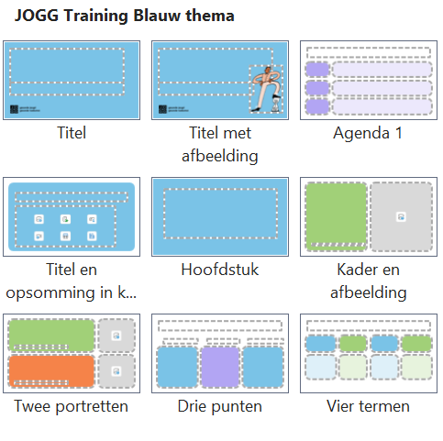

Hoe werkt het?
Bekijk het huisstijlhandboek en download de lettertypes op de JOGG-Academy; Houschka Bold & Medium, Value Serif Pro Bold & Regular
Bekijk in de inhoudsopgave welke slides voor jouw presentatie toepasbaar zijn, bewaar deze slides/verwijder de rest en bewerk ze indien nodig
Een nieuwe slide toevoegen? Klik op het pijltje naast ‘Nieuwe dia’ en er verschijnen templates
Let op of de cijfers die in de presentatie gebruikt worden kloppen in jouw lokale context.
Teksten en afbeeldingen zijn aan te passen, maar verander niks aan de visuele opmaak.
In de notities onderaan de slides vind je handige tips voor het gebruik van dit template.

Slide 4
Inhoud presentatie
Instructies
Over JOGG
Lokale implementatie | De JOGG-aanpak
Lokale implementatie | De Kind naar Gezonder Gewicht aanpak
Landelijke Publiek Private Samenwerking
Aan de slag als JOGG-gemeente
Praktijkvoorbeelden uit gemeenten
Quotes
Provincie-slides

Slide 5
Híer komt de titel van je presentatie
Ondertitel optioneel

Slide 6
Notes:
Introduceer jezelf en co-host. Alternatief is toevoegen programma slide etc.
Let op! Voor de juiste opmaak van afbeelding met afgeronde hoeken, klik op ‘afbeelding invoegen’ en voeg toe vanaf apparaat

Slide 7
JOGG

Slide 8
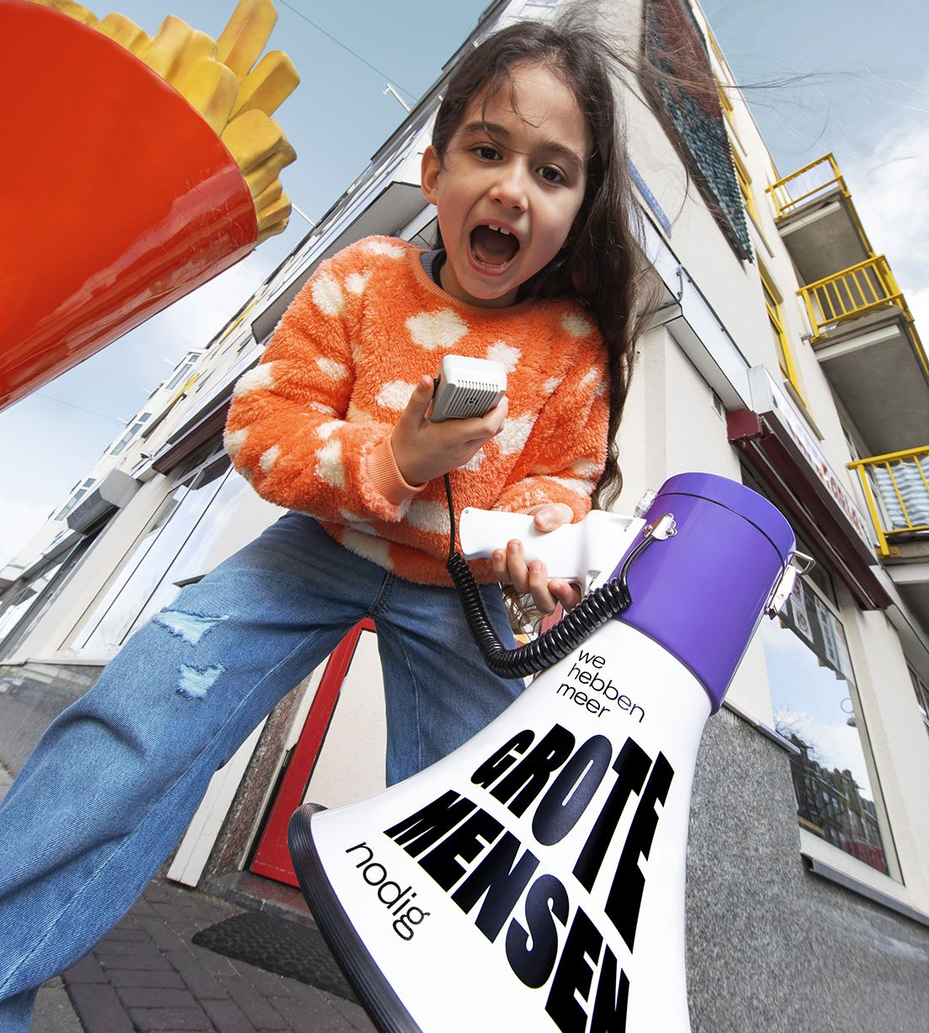
Zonder gezonde jeugd, geen toekomst
Vergrijzing, personeelstekort, grote druk op de zorg. Een samenleving die mentaal en pandemisch weerbaar moet blijven. Nederland heeft juist nú behoefte aan gezonde inwoners. Onze jeugd is de basis voor een gezonde toekomst.
Notes:
Urgentie!

Slide 9
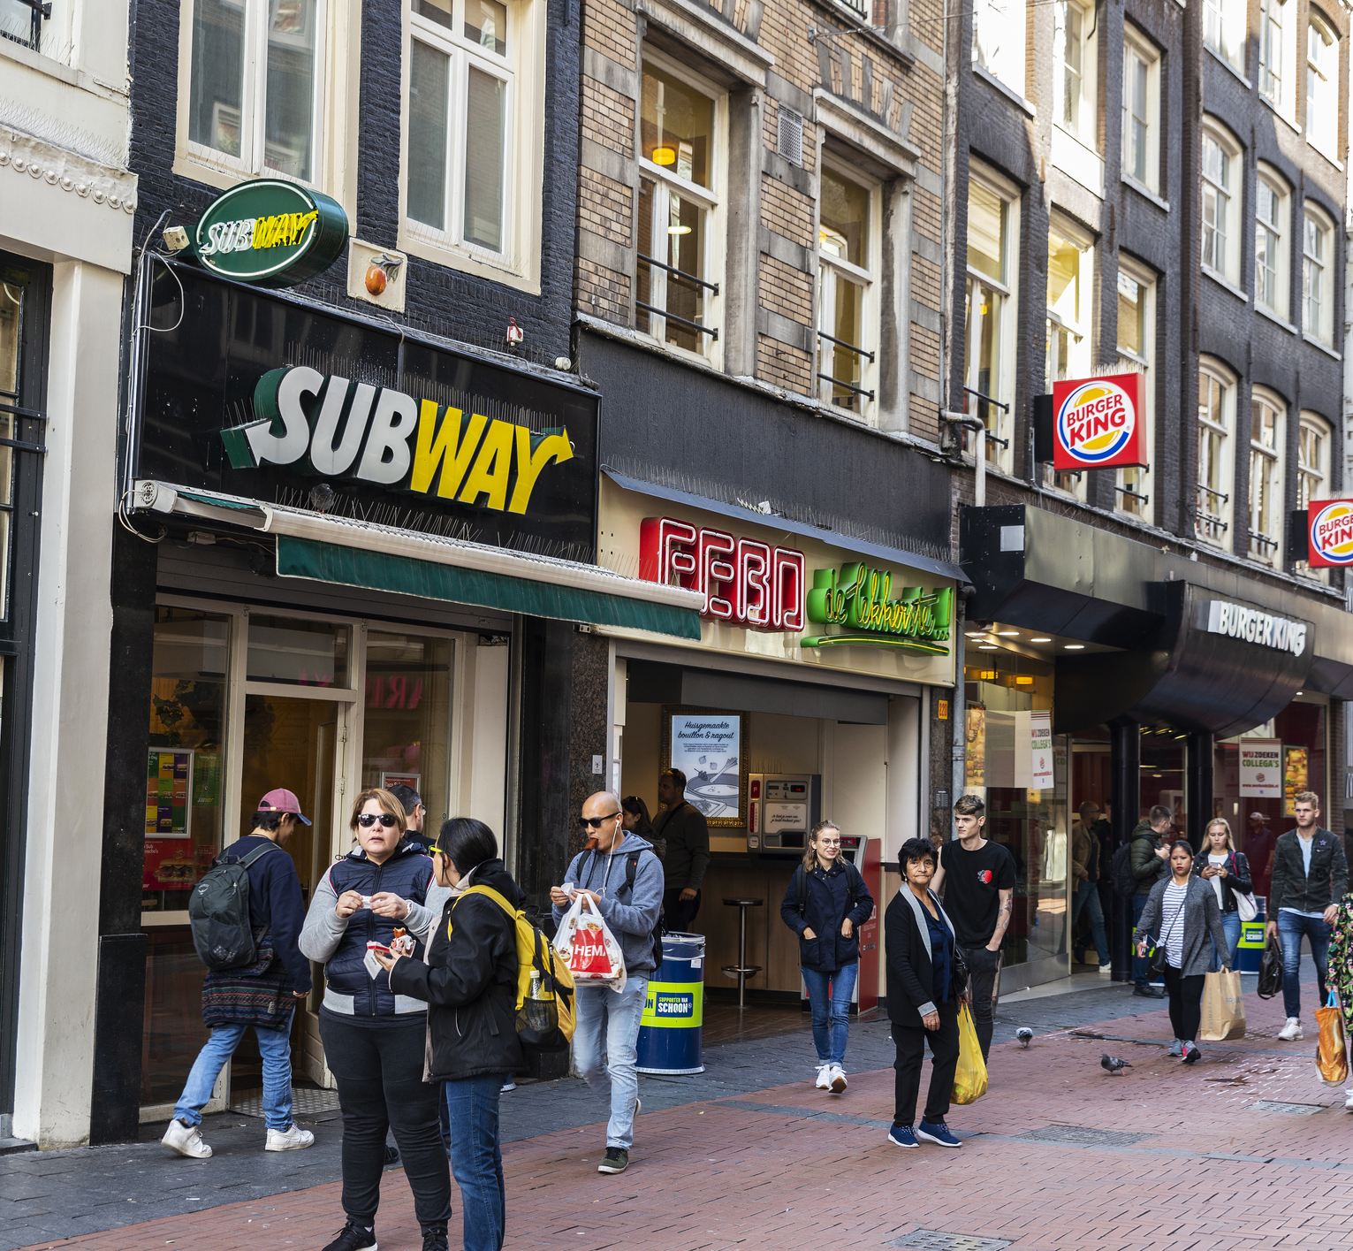
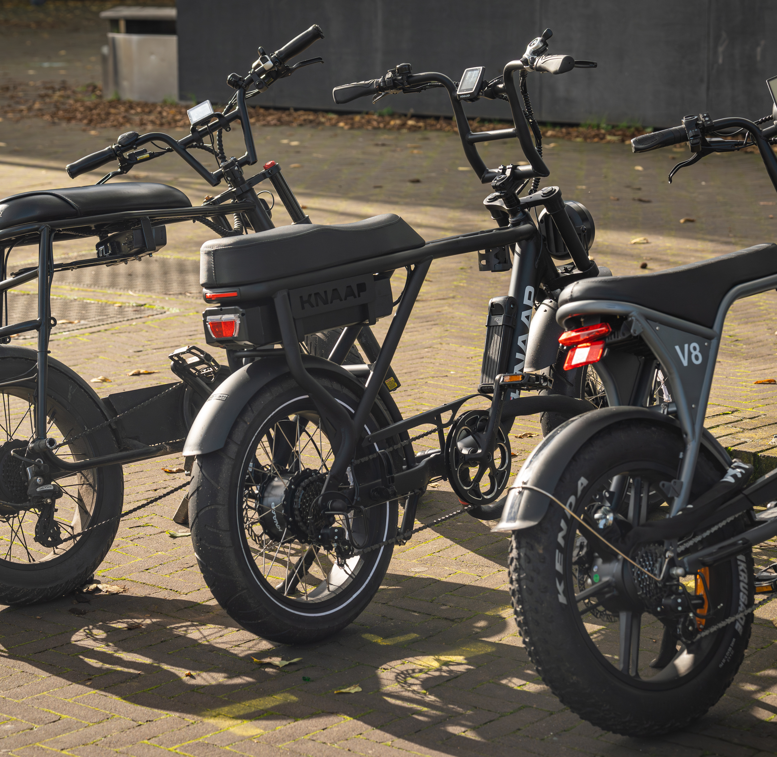
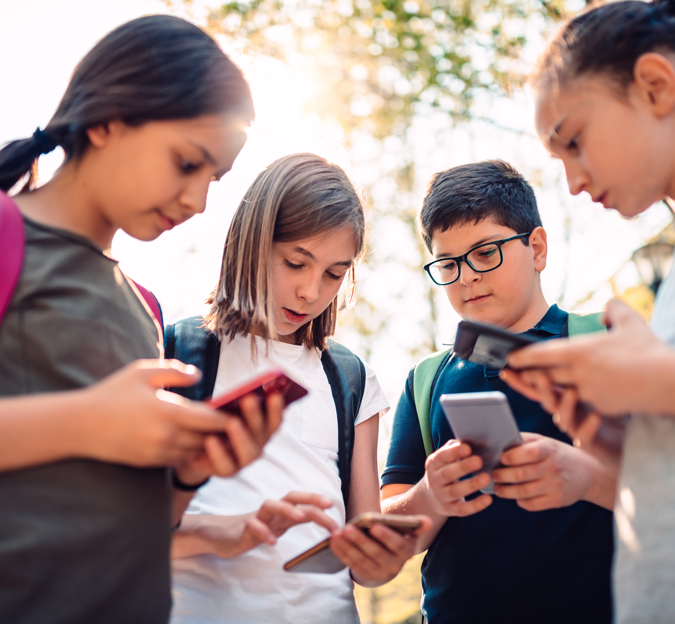
Kijk om je heen!
Het aantal fastfoodrestaurants rondom scholen nam de laatste 10 jaar toe met 40%
Er zijn inmiddels meer dan 430.000 fatbikes in Nederland
Kinderen zijn meer dan 7 uur per dag online
Notes:
In de huidige wereld is alles binnen handbereik. Altijd. Overal. Oneindige stroom van lekker eten, schermen die nooit uitgaat, fatbikes brengen ons van A naar B. We worden non-stop verleid tot ongezond eten, te weinig beweging en staan continue ‘aan’.

Slide 10
1 op de 7 kinderen
1 op de 25 kinderen heeft obesitas
in Nederland had in 2024 overgewicht.
Gezondheidsenquête / Leefstijlmonitor
CBS i.s.m. RIVM 2024
1 op de 2 volwassen heeft overgewicht
Als we niks doen in 2040 heeft 62% overgewicht.
Gezondheidsenquête / Leefstijlmonitor CBS i.s.m. RIVM 2024
Trendscenario’s van de Volksgezondheid Toekomst Verkenning (VTV) van het RIVM
Notes:
Cijfers uit Nederland!
Het aantal mensen met overgewicht stijgt naar verwachting van 50% in 2022 naar 64% in 2050 (VTV)
RIVM in 2024:
1 op 7 kinderen overgewicht
1 op de 25 obesitas
RIVM in 2024:
1 op de 2 (50%) van de volwassen overgewicht
Als we niks doen heeft in 2040 62% overgewicht.
Optioneel kan je ook deze cijfers gebruiken:
Overgewicht en obesitas kosten de samenleving, 25 miljard euro

Slide 11
43,1 % van de jongeren voldeed in 2024 aan de beweegrichtlijn
16,5 % van de 12- tot 16-jarigen eet 5 dagen per week fruit
CBS.2025
1 op de 4 jongvolwassenen heeft slaapproblemen
In Nederland in 2024
Gezondheidsenquête / Leefstijlmonitor CBS i.s.m. RIVM 2025
CBS. 2023
Notes:
61,5 procent van de kinderen van 4 tot 12 jaar voldeed in 2024 aan de beweegrichtlijn. Jongeren van 12 tot 16 jaar en 16 tot 20 jaar bewegen aanzienlijk minder. Onder de 12- tot 16-jarigen voldeed in 2024 43,1 procent aan de beweegrichtlijn. Onder de 16- tot 20-jarigen ging het om 48 procent. Dat betekent dat ze dagelijks minimaal een uur matig intensieve lichamelijke activiteiten verrichten, zoals fietsen en lopen, en minstens drie keer per week spier- en botversterkende activiteiten; bron: https://www.nji.nl/cijfers/beweging
Uit de gezondheidsenquete onder ouders: In 2024 eet 16,5 procent van de 12- tot 16-jarigen vijf dagen per week fruit (17,9 procent in 2023) en 25,9 procent (30,8 procent in 2023) eet dagelijks voldoende groenten (Centraal Bureau voor de Statistiek, 2025). Zie ook; https://www.nji.nl/cijfers/eten
1 op de 4 jongvolwassenen heeft slaapproblemen

Slide 12
De gevolgen
Fysiek: overgewicht, obesitas, diabetes type-2, depressies, hoge bloeddruk, hart- en vaatziekten.
Psychisch: angststoornissen, laag zelfbeeld, eetstoornissen.
Sociaal: pestgedrag, schoolverzuim, leerproblemen, beperkte participatie.
Notes:
Maar wat als iedereen struikelt? Ligt het dan aan de mensen of aan de weg?

Slide 13
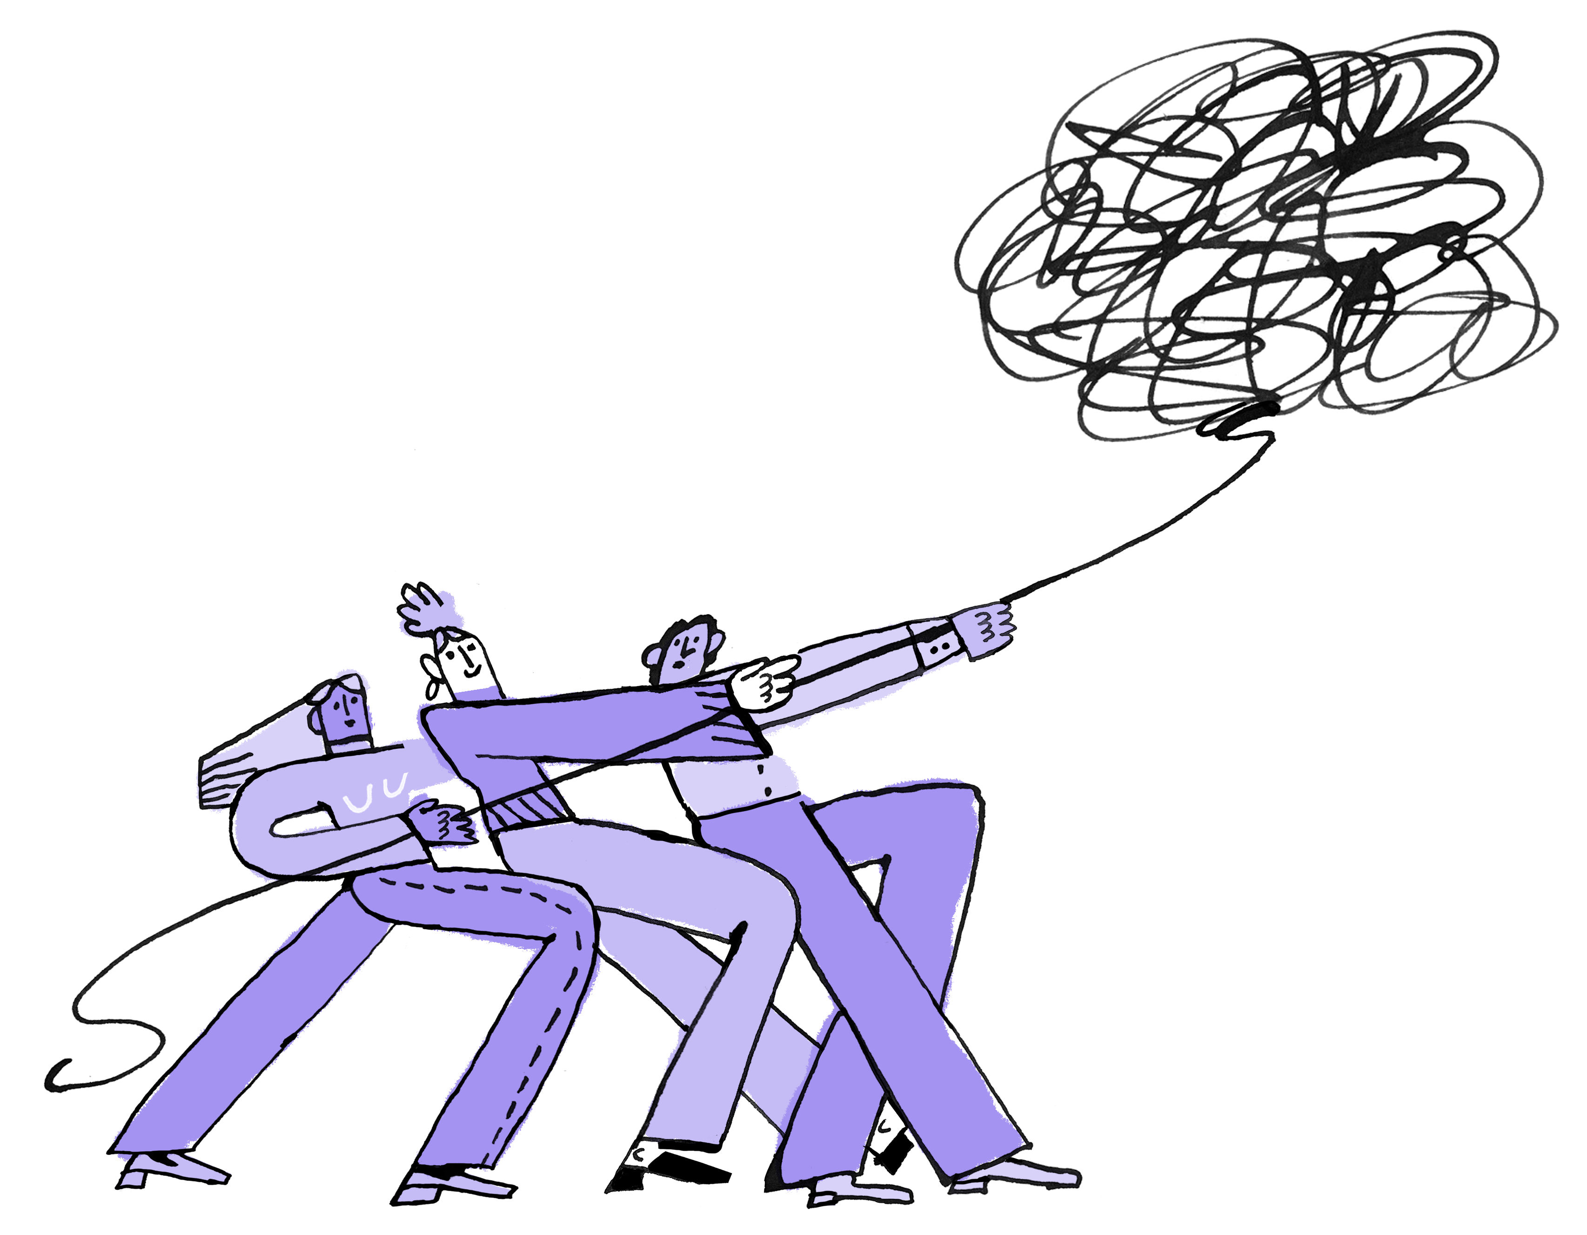
Het is geen individueel probleem
Een ongezonde maatschappij zorgt voor een ongezonde leefstijl én dat is een complex probleem.
Een ongezonde leefstijl wordt beïnvloed door psychologische, sociale en omgevingsfactoren.
Om echt het verschil te maken is er een systeemverandering nodig.
Notes:
Bij JOGG snappen we: dit is geen individueel probleem. We zien hoe complex en gezonde leefstijl is én hoeveel factoren hieronder liggen.
We zien dat we samen de wereld anders, beter, gezonder kunnen inrichten.
Hiervoor is structurele, systematische verandering nodig.
Systeemverandering= zorgt ervoor dat gezonde leefstijl niet alleen een keuze is, maar een logische en ondersteunde manier van leven.

Slide 14
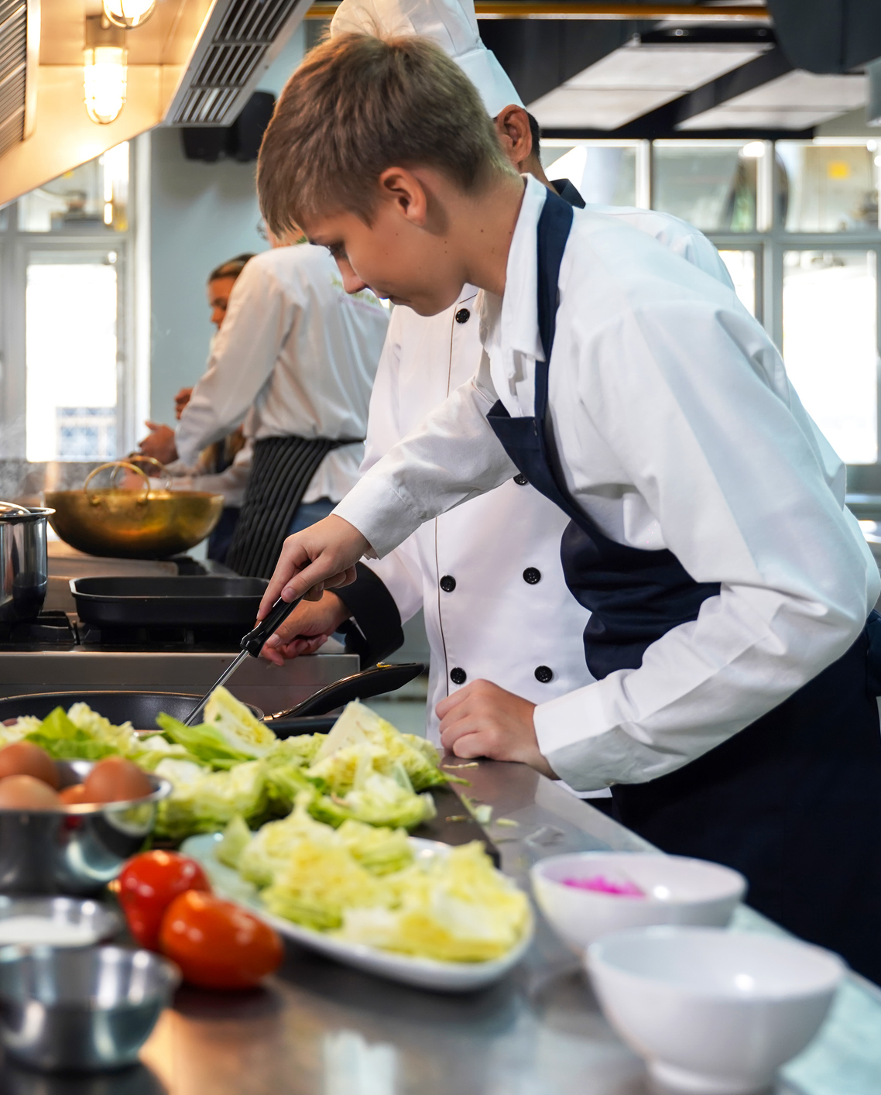


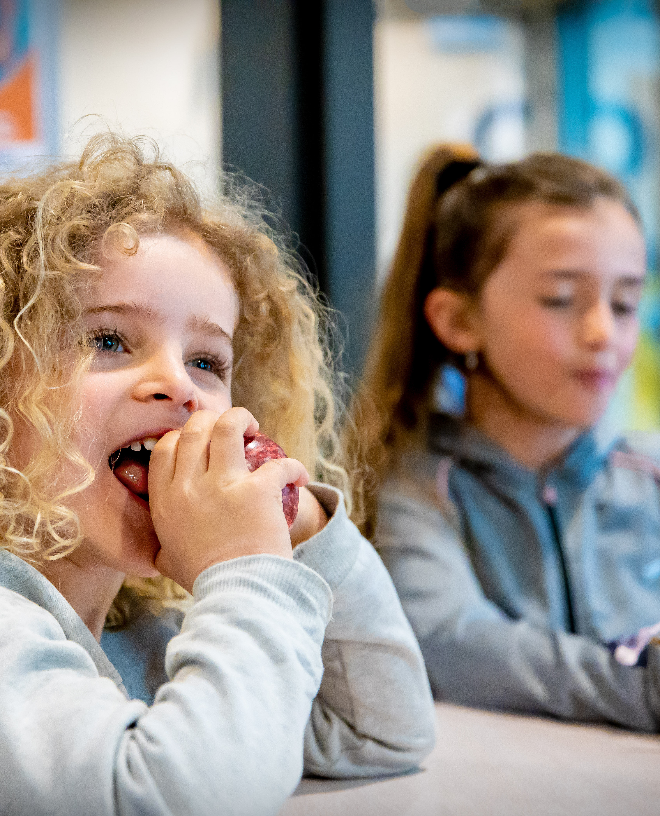
Een gezonde samenleving zorgt voor:
Hogere arbeidsparticipatie
Minder druk op de zorg
Minder ziekte verzuim
Hogere kwaliteit van leven
Notes:
Want…

Slide 15
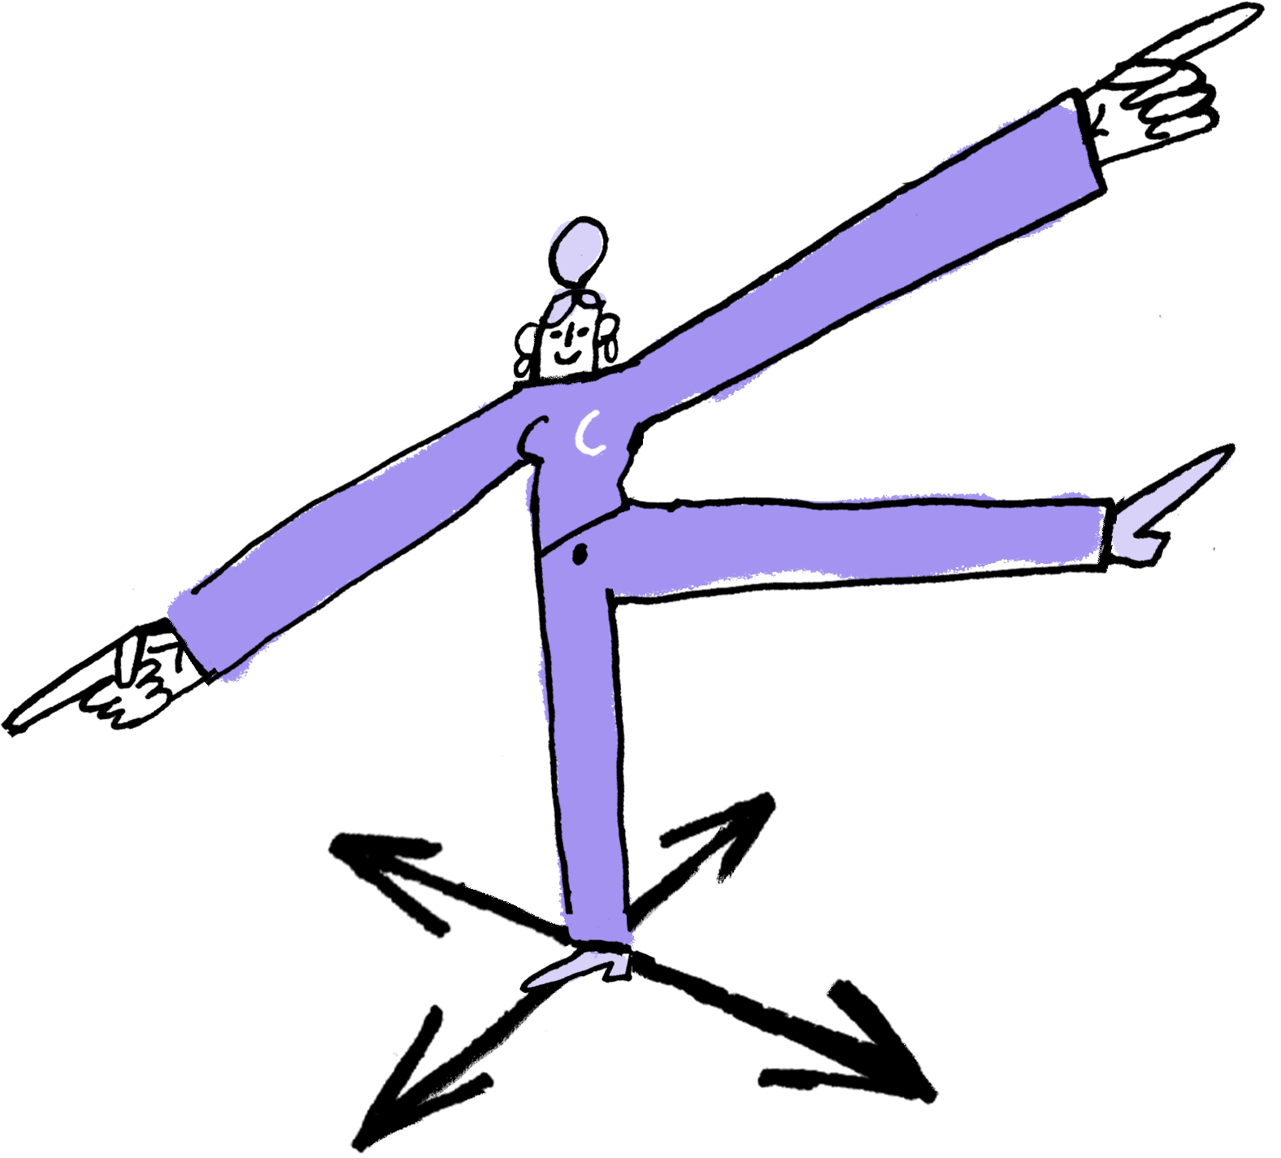
Iedereen is nodig om de leefomgeving gezonder te maken; van beleid tot praktijk
Van
Politici
Wetenschappers
Zorgprofessionals
Professionals uit het sociaal domein
Beleidsbepalers
Ouders & verzorgers
Sportcoaches
Schoolbesturen
Bedrijven
Maatschappelijke organisaties
Projectontwikkelaars
Tot influencers
Notes:
Iedereen is nodig om de leefomgeving van kinderen gezonder te maken.

Slide 16
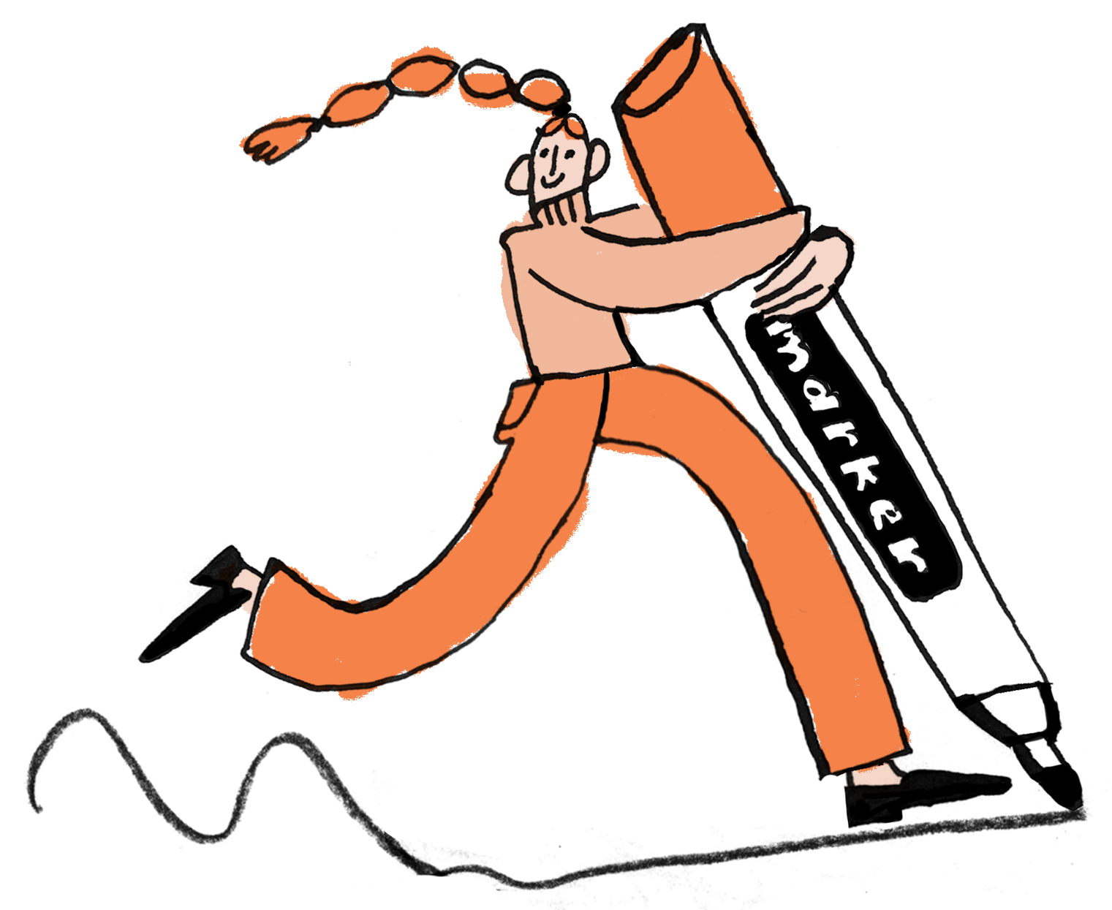
JOGG staat voor een samenleving waarin ieder kind fysiek en mentaal opgroeit in een gezonde omgeving, waarin overgewicht en obesitas minder kans krijgen.

Slide 17
We focussen ons op:
En deze thema’s:
De leefomgeving van kinderen en jongeren van 0 tot 23 jaar, met speciale aandacht voor wijken waar de gezondheidsachterstanden groot zijn.
Ontspanning
Bewegen
& sport
Voeding
Overgewicht
& obesitas

Slide 18
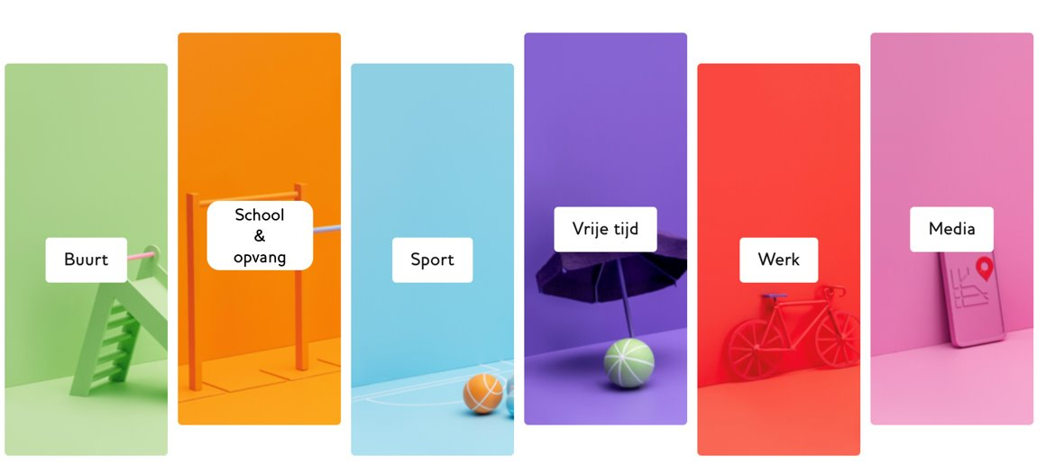
We richten ons op de leefomgeving waar kinderen en jongeren veel komen:
Notes:
We sluiten in ons werk nauw aan op de zeven omgevingen die worden gedefinieerd in de Samenhangende Preventiestrategie (VWS 2025). Kinderopvang en Schoolomgeving, Supermarkten, Verkoop en marketing, Zorg omgeving en Sociaal domein, Online Leefomgeving, Vrijetijdsomgeving, waaronder recreatie en dagattracties, en de werkomgeving.

Slide 19
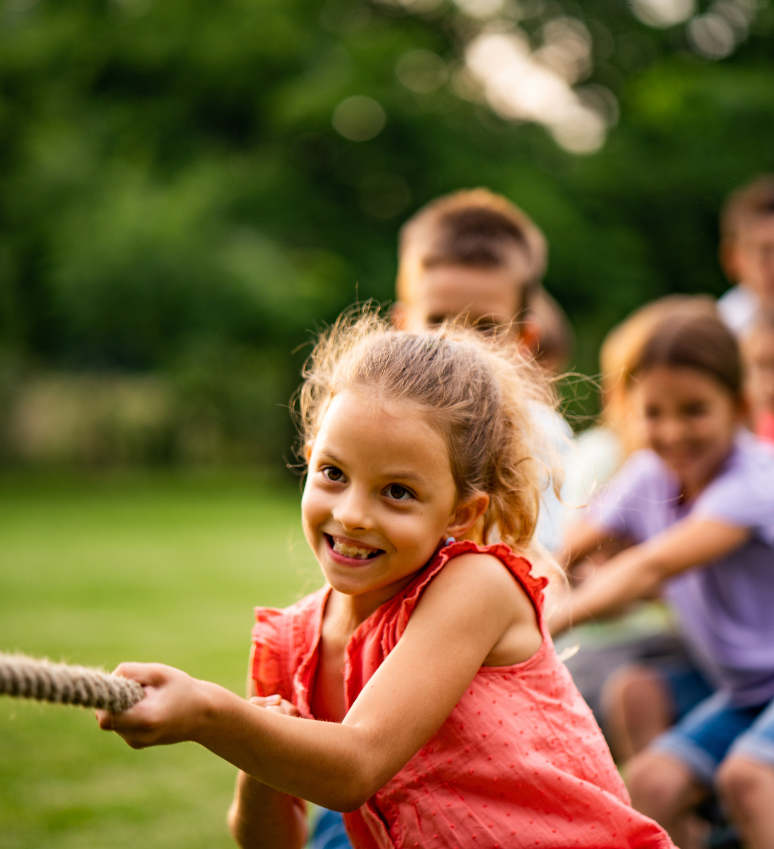
1 + 1 = 3
Eén gezonde leefomgeving is de basis. Maar voor 1 op de 7 kinderen in Nederland met overgewicht is dat niet genoeg.
Met Kind naar Gezonder Gewicht biedt JOGG hulp aan kind en gezin, afgestemd op wat écht nodig is. We kijken breder, speelt er geldstress, armoede, mentale problemen of kansenongelijkheid.
De JOGG en Kind naar Gezond Gewicht-aanpak versterken elkaar; het één kan niet zonder het andere.
De omgeving biedt de gelijke kansen, de ondersteuning zorgt dat niemand achterblijft.

Slide 20
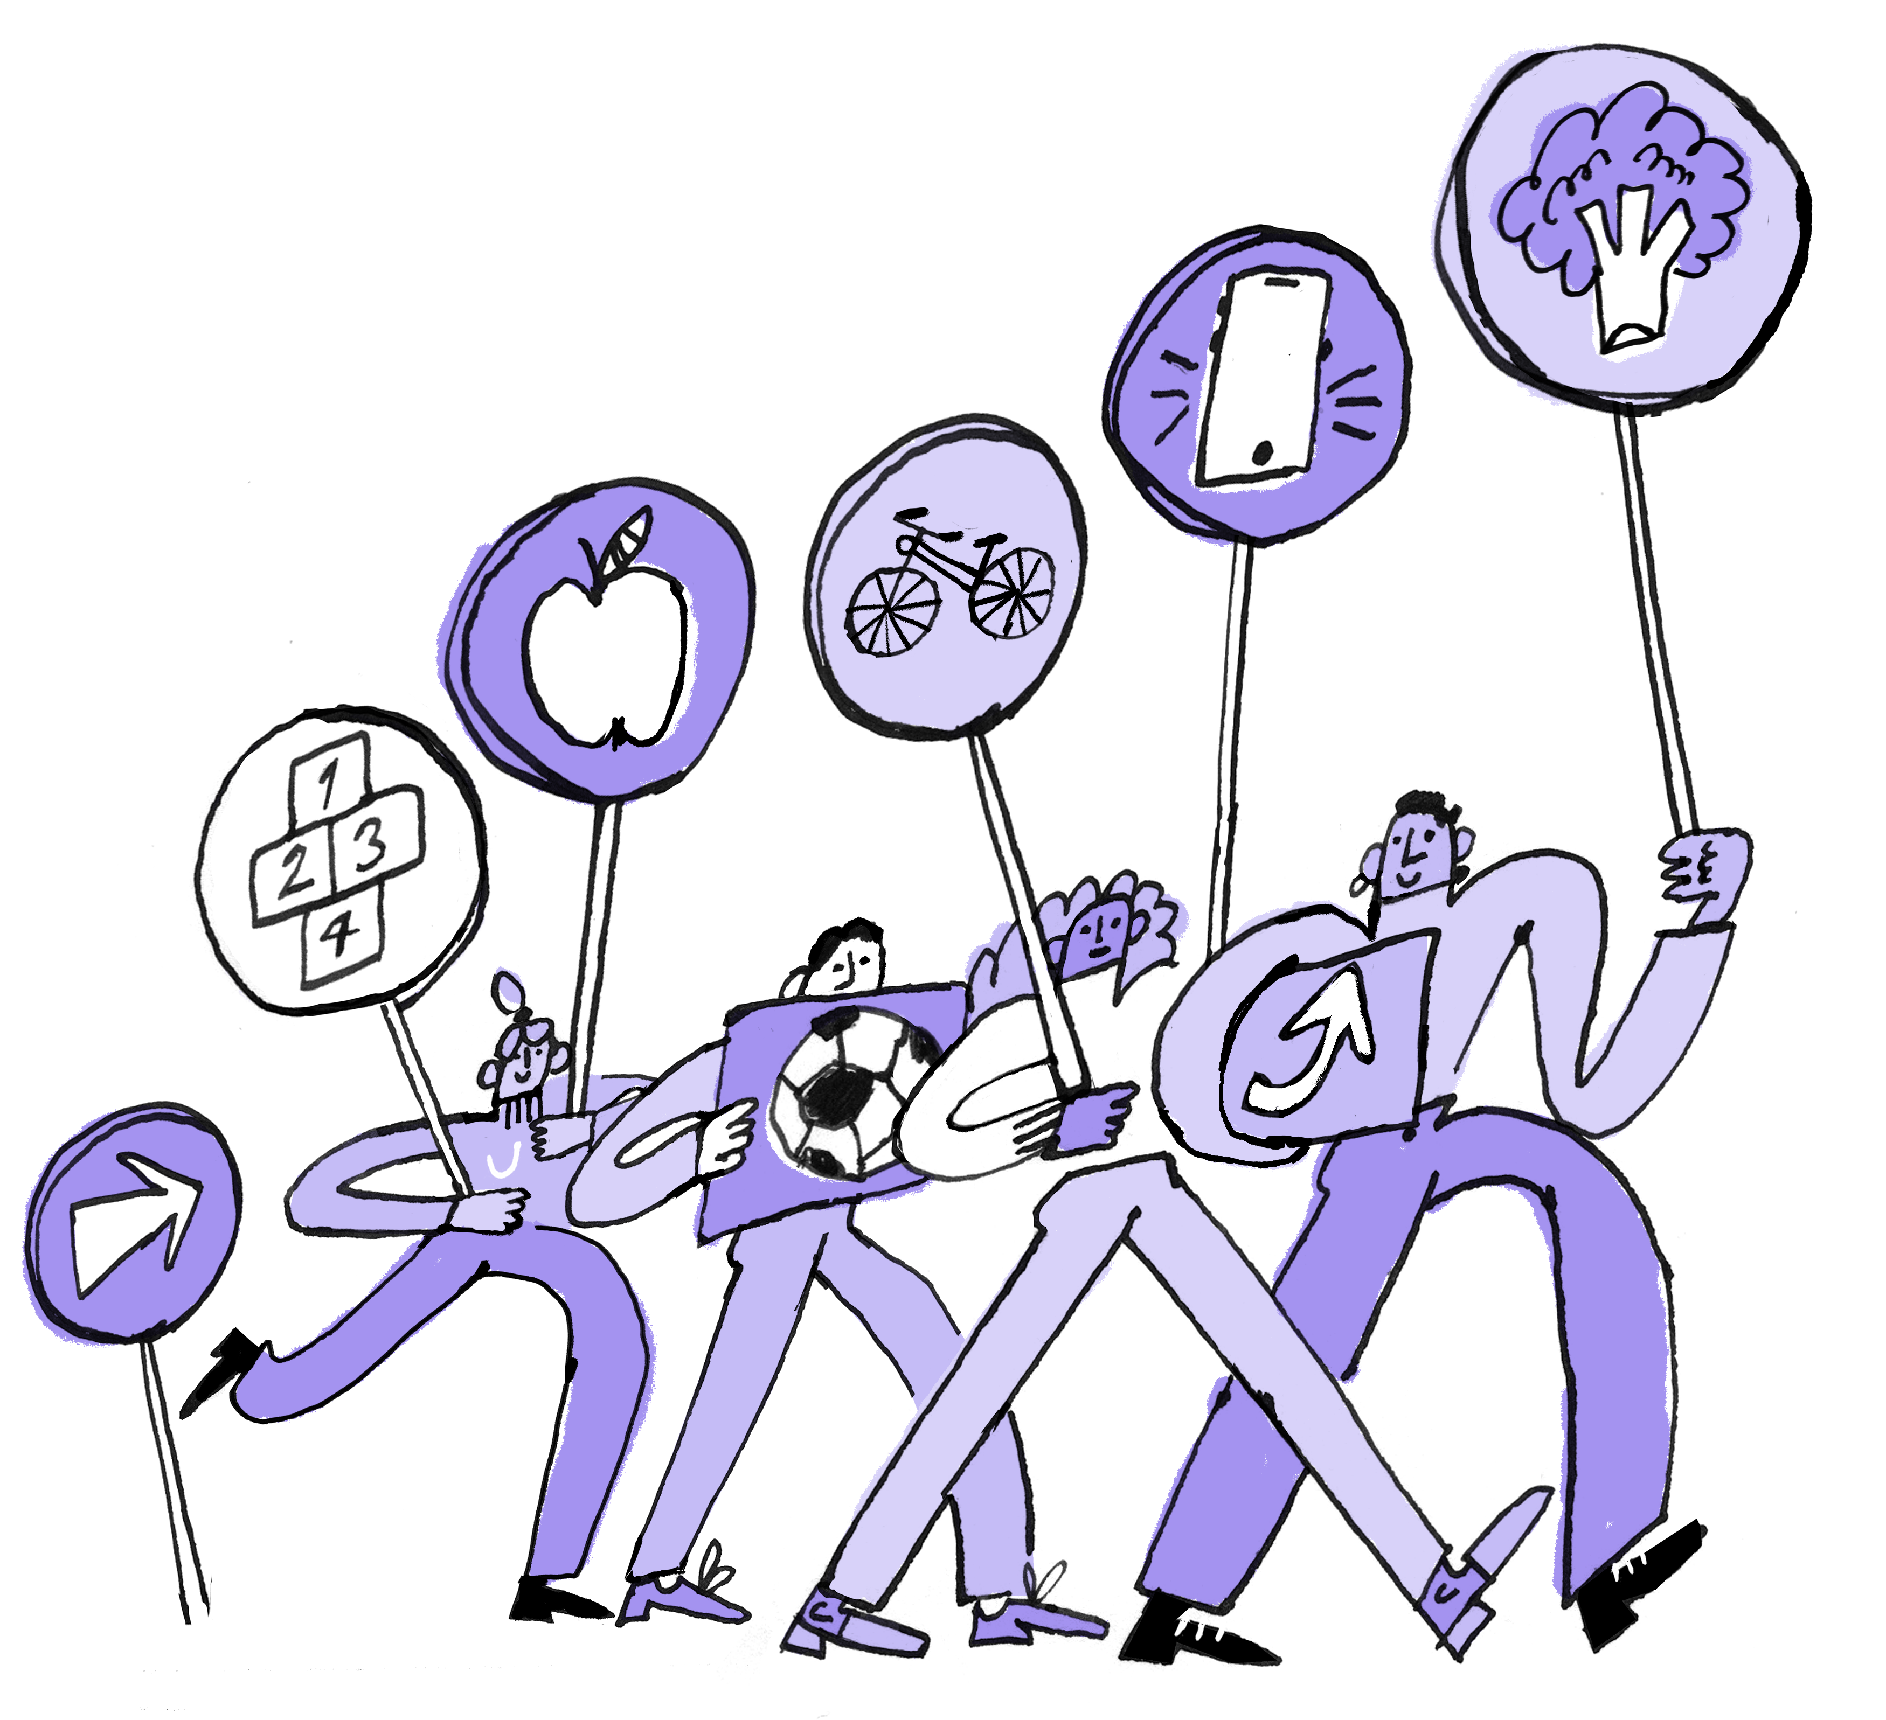
Hoe JOGG dat doet?
Lokale implementatie:
De JOGG-aanpak
De Kind naar Gezonder Gewicht aanpak
Landelijke Publiek-Private Samenwerkingen
Sectorcoalities
Projectcoalities

Slide 21
Landelijk (en internationaal) pakt JOGG de rol als
verbinder
aanjager
agendasetter
kennispartner
Coalities, akkoorden, convenanten
Handelingsperspectief
Lobby, publiciteit,
Opbouw en delen implementatiekennis

Slide 22
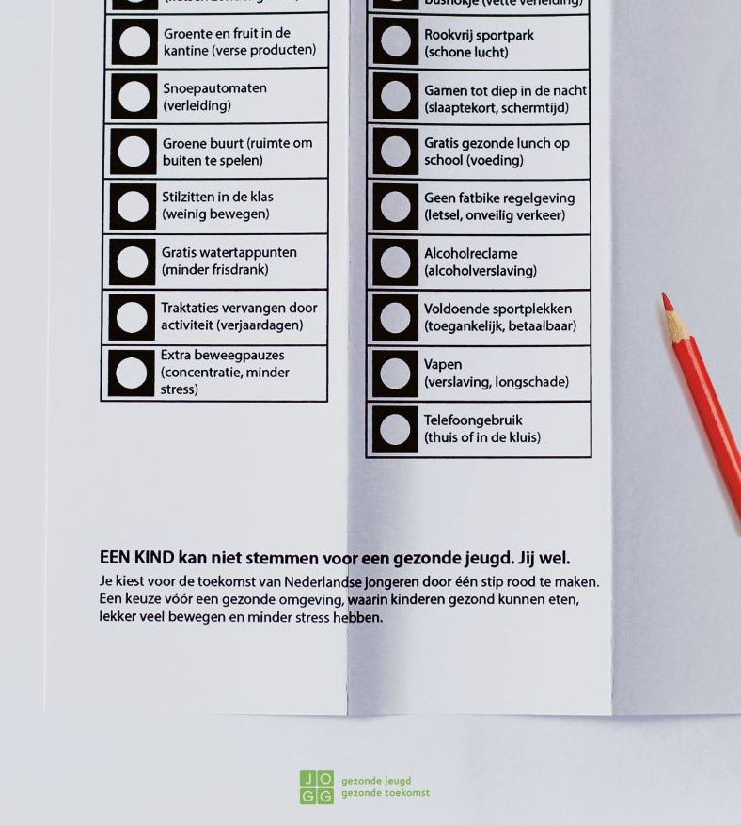
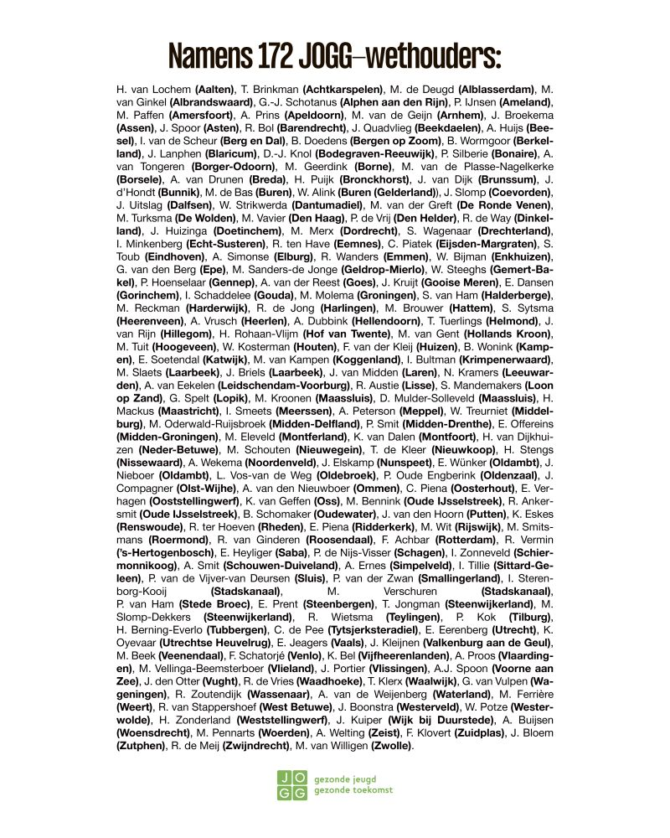
Agendasetting tijdens de landelijke verkiezingen 2025
Notes:
Tijdens de landelijke verkiezingen 2025 riepen we namens 172 JOGG-wethouders op om bewust te stemmen!
EEN KIND kan niet stemmen voor een gezonde toekomst. Jij wel.
Vandaag delen we onze oproep aan alle kiezers: neem gezondheid mee in het stemhokje. Juist nu, één week voor de verkiezingen.
Samen met maar liefst 172 JOGG-wethouders zetten we gezondheidspreventie op de kaart. Want een gezonde jeugd vraagt om bewuste keuzes, in beleid én in de samenleving.

Slide 23
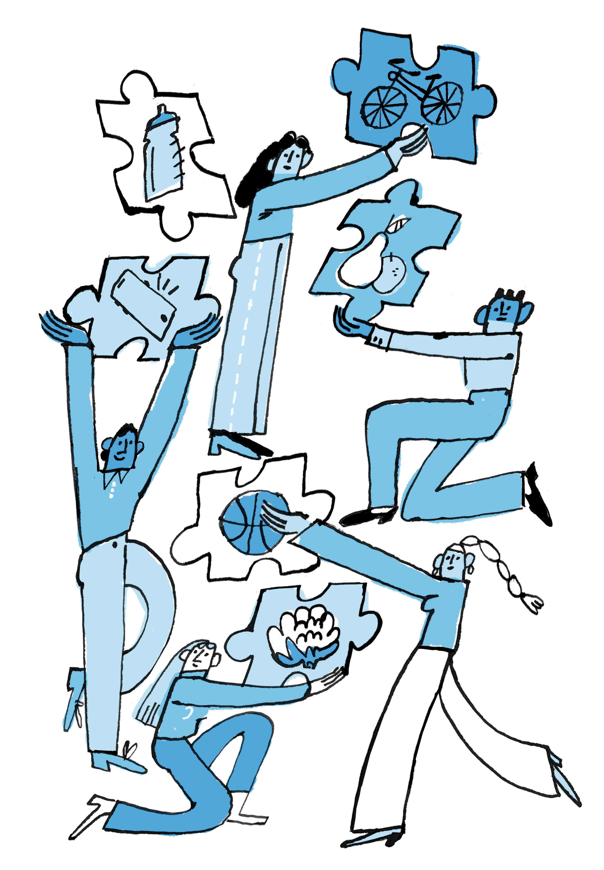
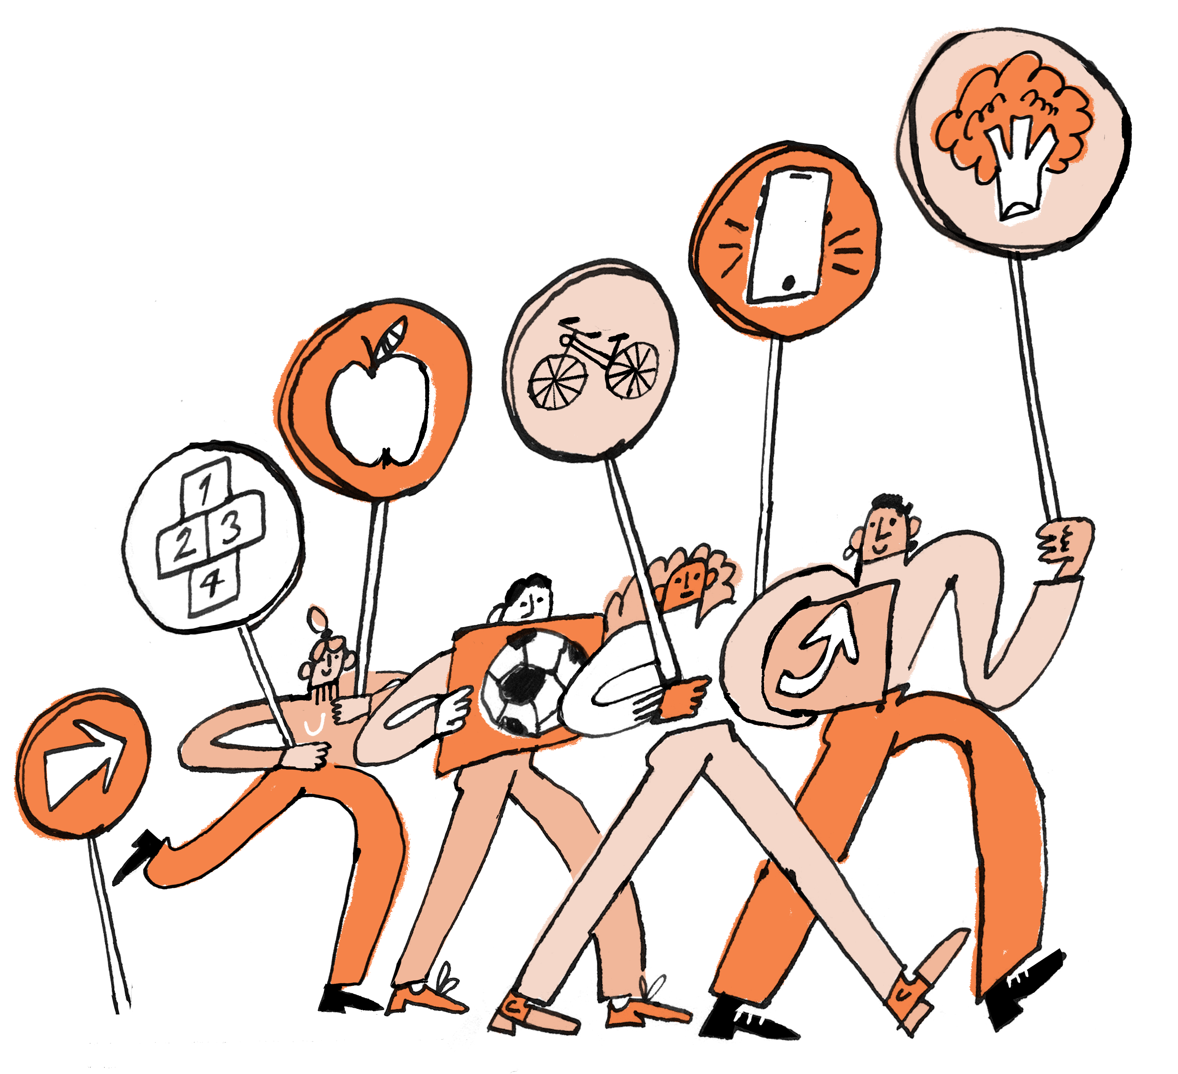
JOGG helpt gemeenten en GGD’en:
Met het bouwen van sterke netwerken
Het toepassen van gezondheid in al het beleid en het bieden van direct toepasbare acties in de praktijk

Slide 24
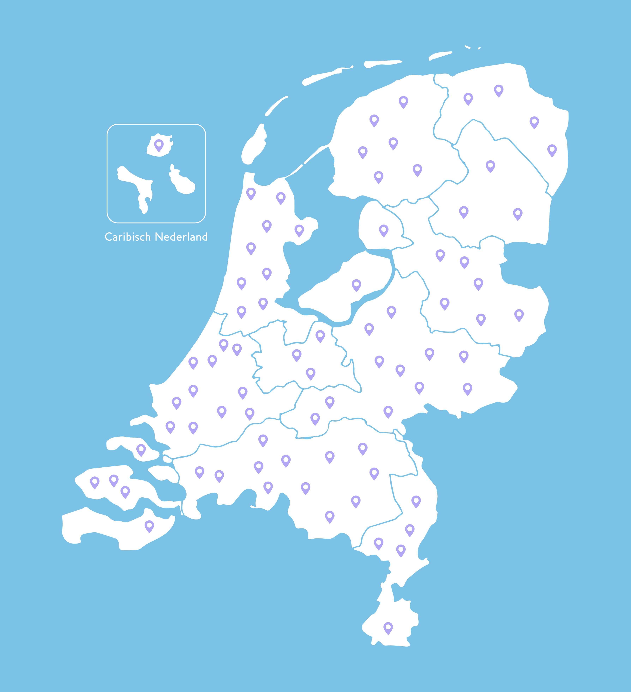
In gemeenten door heel Nederland tot in het Caribisch gebied zijn lokale JOGG-teams dé aanjagers van verandering in hun buurten, wijken en steden.
XXX JOGG-gemeenten
Van de 342 Nederlandse gemeenten.
XXX gemeenten zijn aan de slag met de aanpak Kind naar Gezonder Gewicht
Notes:
Kijk op de JOGG-Academy voor de laatste stand van zaken voor het aantal JOGG & KnGG-gemeenten.
Helpt om ook te praten in percentage (bijv. 260 gemeenten is meer dan 75% van de Nederlandse gemeenten)

Slide 25
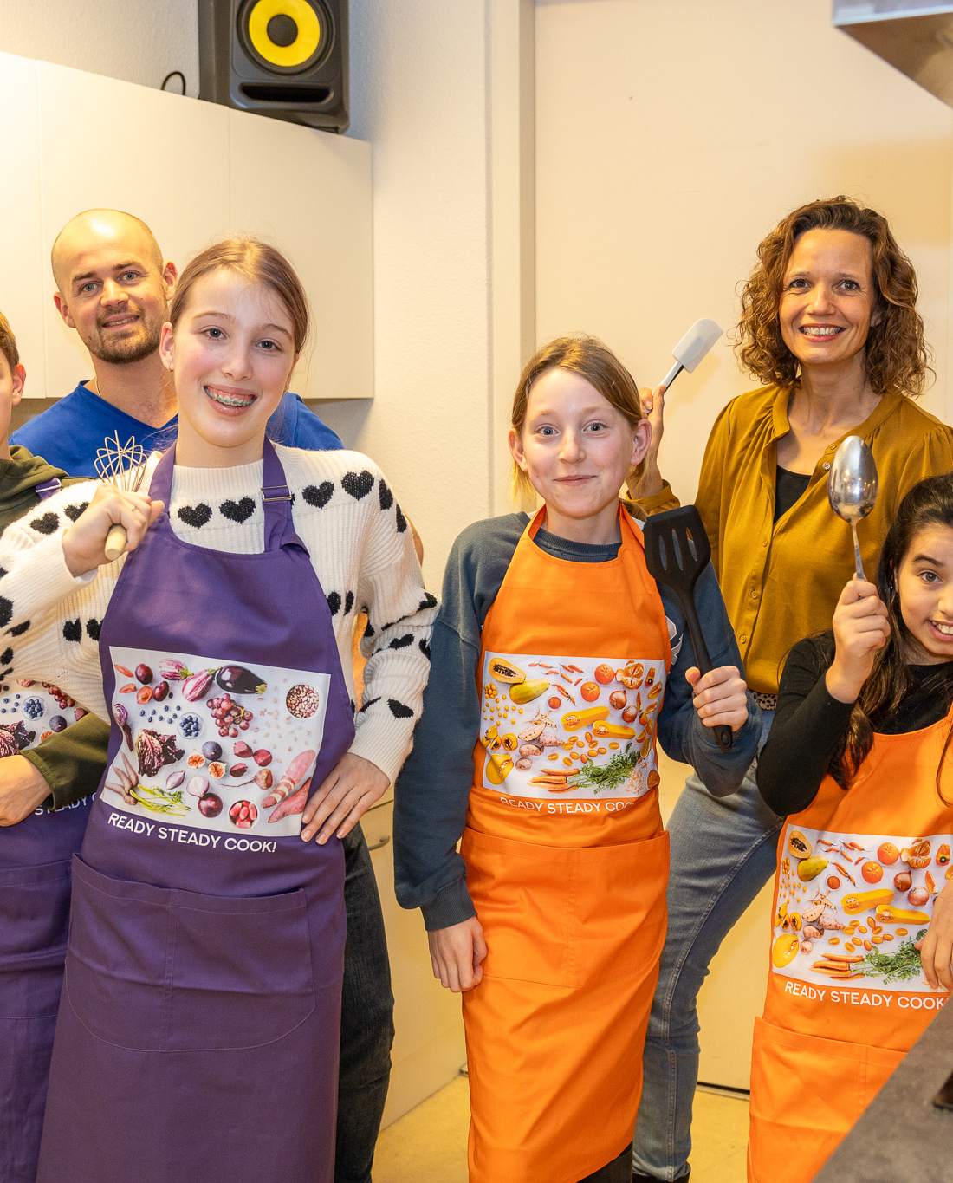
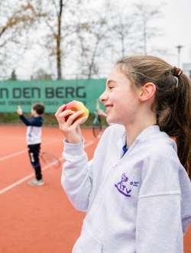
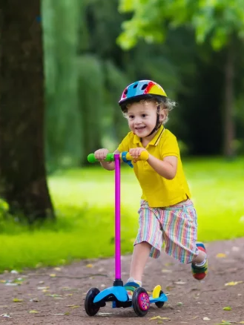
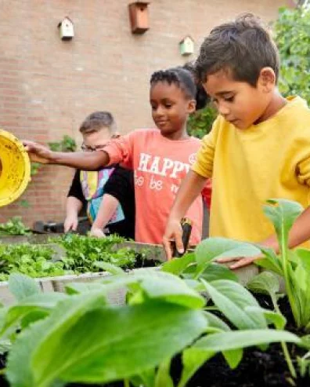
Meer dan 2.600 lokale partijen in Nederland werken samen met JOGG aan een gezonde leefomgeving
Buurthuizen
Sportclubs
Kinderopvang
Scholen
Notes:
Kracht zit hem in de samen
Tussen gemeenten, maatschappelijke organisaties én het bedrijfsleven. nationaal én internationaal.
Want of het nu gaat om voeding, beweging, media of de buitenruimte, het bedrijfsleven heeft grote impact op de keuzes die we maken.
Daarom is het belangrijk dat we hen betrekken in onze werknetten.
Deze partijen zijn lokaal aan de slag; bijv. met Teamfit.

Slide 26
2,4 miljoen kinderen en jongeren worden bereikt
2,72 euro
Besparing aan ziektekosten p.p. bij opschaling van JOGG-aanpak landelijk
Bron: OECD (2022), ‘Healthy Eating
and Active Lifestyles: Best practices
in Public Health.
Landelijke dekkende preventie structuur
Met de lokale JOGG-aanpak
BRON: Mullier (2024). Waar is JOGG actief, Marthe Westerbroek & Björn Schadenberg
Notes:
Verschil maken tussen: impact van JOGG & impact van obesitas
Impact; kijk voor meer impact, onderbouwing én cijfers hier:
JOGG-Academy | Impact van JOGG
Mullier rapport: https://jongerenopgezondgewicht.sharepoint.com/teams/Expertiseteam/Gedeelde%20documenten/Forms/AllItems.aspx?id=%2Fteams%2FExpertiseteam%2FGedeelde%20documenten%2FOnderbouwing%20en%20Impact%2FJOGG%20Landelijk%2F03%2E0%20Mulier%20%2D%20bereik%20%2D%20waar%20is%20JOGG%20actief%2FMulier%20Instituut%2C%20Waar%20is%20JOGG%20actief%20%282024%29%20%281%29%2Epdf&parent=%2Fteams%2FExpertiseteam%2FGedeelde%20documenten%2FOnderbouwing%20en%20Impact%2FJOGG%20Landelijk%2F03%2E0%20Mulier%20%2D%20bereik%20%2D%20waar%20is%20JOGG%20actief

Slide 27
Lokale implementatie
JOGG-aanpak

Slide 28
De basis van de JOGG-aanpak
2010: Start van de JOGG-aanpak om overgewicht en obesitas bij kinderen en jongeren terug te dringen.
Gebaseerd op EPODE (Frankrijk):
  Effectieve, wetenschappelijke onderbouwde aanpak uit de jaren ‘90
Aanpassing naar Nederlandse context.
Ontwikkeling door de jaren heen:
  Van leefstijlcampagnes naar structurele samenwerking tussen domeinen.
  Gericht op lokale netwerken, structureel beleid en praktische verandering
Doorontwikkeling impact model op basis van nieuw wetenschappelijk onderzoek
Notes:
EPODE: “Ensemble Prévenons L’Obésité Des Enfants”

Slide 29
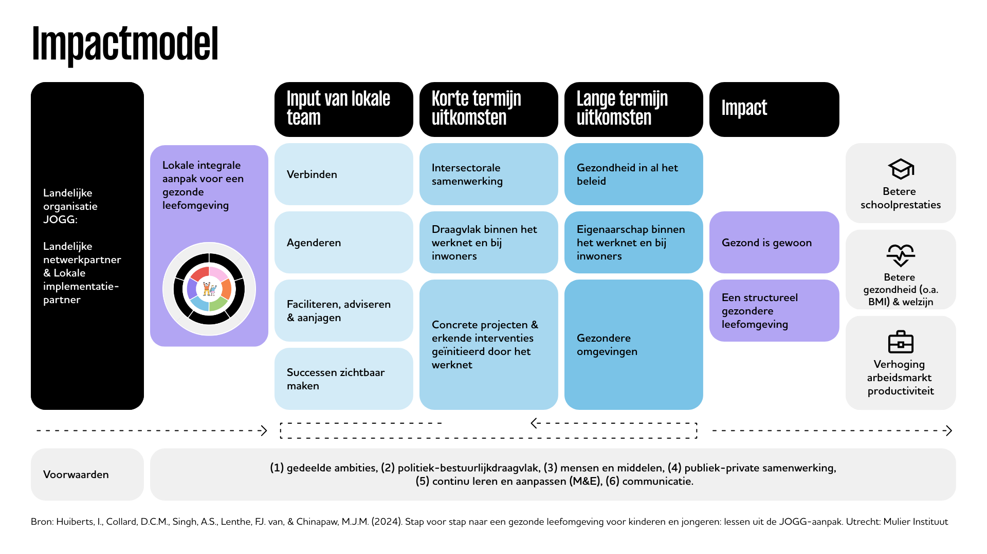
Notes:
Het JOGG impactmodel is gebaseerd op wetenschappelijke inzichten en de praktijkervaringen binnen meer dan 250 gemeenten. Het biedt gemeenten houvast om lokaal aan de slag te gaan met een gezamenlijke visie en een integrale manier van werken op meerdere thema’s en richting verschillende doelgroepen. Lokale teams spelen hierbij een sleutelrol: zij brengen de beweging op gang en zorgen voor blijvende samenwerking tussen domeinen.
De focus ligt hierbij met name op:
Het bevorderen van intersectorale samenwerking.
Het creëren van draagvlak en eigenaarschap om samen te werken aan een gezonde leefomgeving.
De implementatie van concrete projecten en erkende interventies die passen bij de lokale context.
Integrale borging van gezondheid in het gemeentelijk beleid
Het JOGG impactmodel is breder inzetbaar voor andere thema’s binnen gezondheidspreventie, zoals mentale gezondheid, alcohol- en middelengebruik, eenzaamheid en de eerste 1000 dagen van het kind.
Sleutelrol lokale teams
De lokale JOGG-teams spelen een sleutelrol bij de implementatie van de JOGG aanpak. Zij weten wat er speelt en hoe je samen dingen voor elkaar krijgt. Ze verbinden, versnellen en houden iedereen scherp.
Ze verbinden partners
Lokale teams van gemeentelijke beleidsmedewerkers en praktijkprofessionals zorgen ervoor dat onder andere scholen, sportverenigingen, bedrijven, en gemeente samenwerken aan een doel: het creëren van een gezonde leefomgeving. Ze verbinden de verschillende partners binnen het werknet en brengen belangen en initiatieven bij elkaar. Hierbij stimuleren ze partners om vanuit hun eigen kracht bij te dragen. Zo ontstaat een gedeelde ambitie waarin iedereen meedoet en elkaar versterkt. Ook sluiten ze zoveel mogelijk aan bij al bestaande participatiestructuren en inwonersinitiatieven.
Ze houden gezondheid op de agenda
Lokale teams spelen een belangrijke rol in het agenderen van gezondheid als een vast thema binnen beleid en organisaties. Door gezondheid continu zichtbaar en bespreekbaar te maken bij beleidsmakers en lokale partners, blijft het onderwerp levend en onder de aandacht.
Ze adviseren, faciliteren en brengen de beweging op gang
Ze nemen drempels weg en begeleiden organisaties zodat gezondheidsbevordering geen ‘extraatje’ is, maar een vanzelfsprekend onderdeel van het dagelijks werk. Daarbij bieden ze kennis en praktische ondersteuning om initiatieven te versterken en in de praktijk te brengen.
Ze maken successen zichtbaar
Wat werkt, laten ze zien. Dat motiveert en trekt nieuwe partners aan.

Slide 30
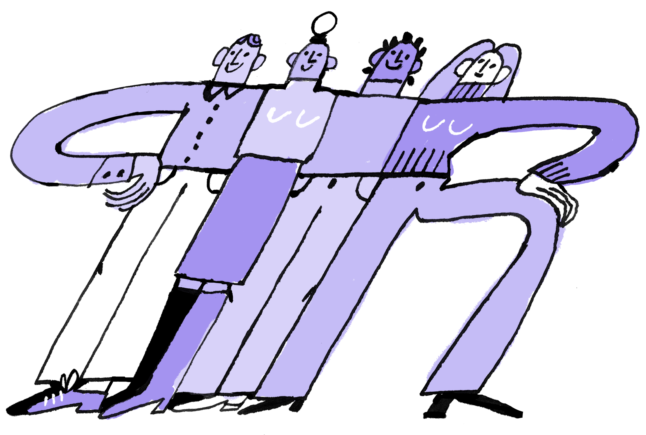
Het lokale JOGG-Team pakt de regie
JOGG-aanpak
JOGG-wethouder
JOGG-regisseur
JOGG-beleidsmedewerker
Kind naar Gezonder Gewicht aanpak (KnGG):
KnGG-projectleider
KnGG-beleidsmedewerker
Notes:
Zie meer over de rollen, LINK naar JA

Slide 31
Lokale implementatie
Kind naar Gezonder Gewicht

Slide 32

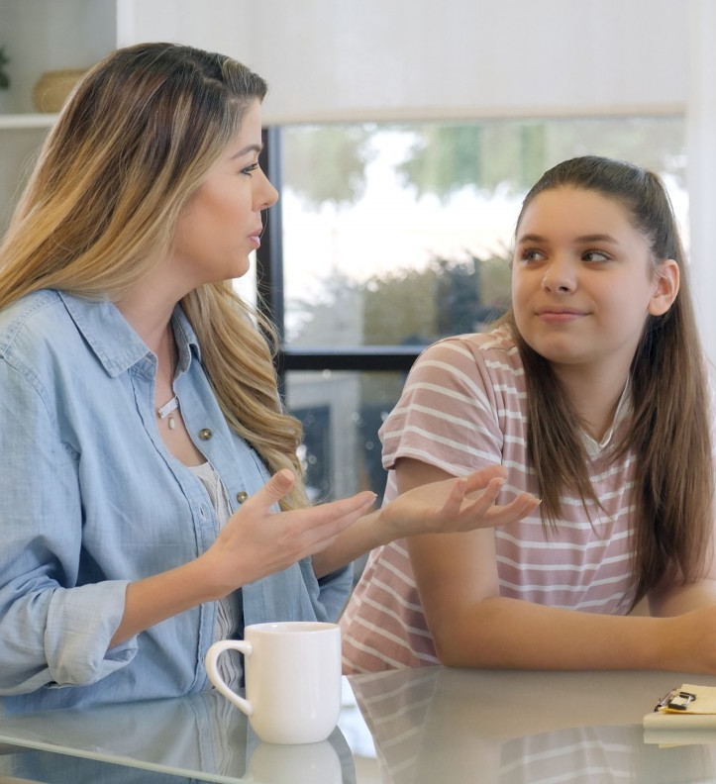
Netwerkaanpak gebaseerd op wetenschappelijk Landelijk Model
Ondersteuning en zorg voor kinderen met overgewicht of obesitas
Brede blik op oorzaken overgewicht
Samenwerking tussen zorg- en sociaal domein
Werknet van professionals rondom kind en gezin
Doel: duurzame leefstijltransitie en verbetering van welzijn
Gezonde leefomgeving van belang voor succes
Notes:
We zorgen dat niemand achterblijft.
We sluiten onze ogen niet voor wat er nú al speelt. In Nederland heeft 1 op de 7 kinderen overgewicht. Een gezonde leefomgeving is de basis. Maar voor hen is dat niet genoeg.
Want in veel gezinnen stapelen de problemen zich op, geldstress, weinig rust, weinig ruimte, armoede mentale gezondheidsproblemen, kanseongelijkheid.
Met Kind naar Gezonder Gewicht biedt JOGG hulp aan kind en gezin. Afgestemd op wat écht nodig is.
De JOGG-aanpak en Kind naar Gezonder Gewicht = als 1 + 1 = 4.
De één kan niet zonder de andere. Ze versterken elkaar. Effectief! De omgeving biedt de gelijke kansen, de ondersteuning zorgt dat niemand achterblijft.

Slide 33
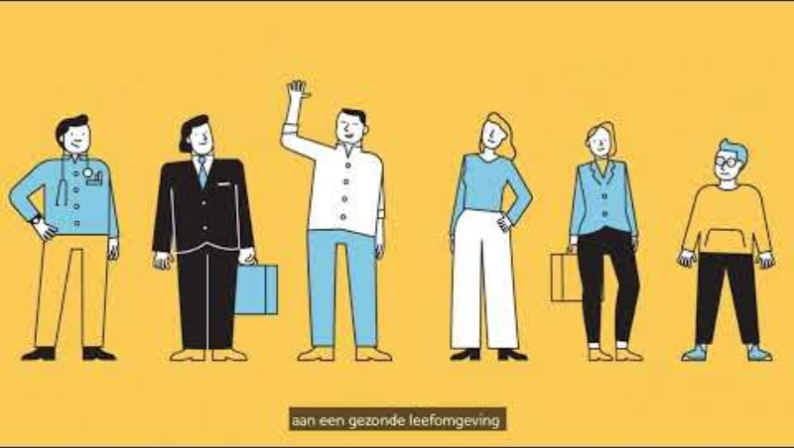

Slide 34
Landelijke
Publiek- Private Samenwerkingen

Slide 35
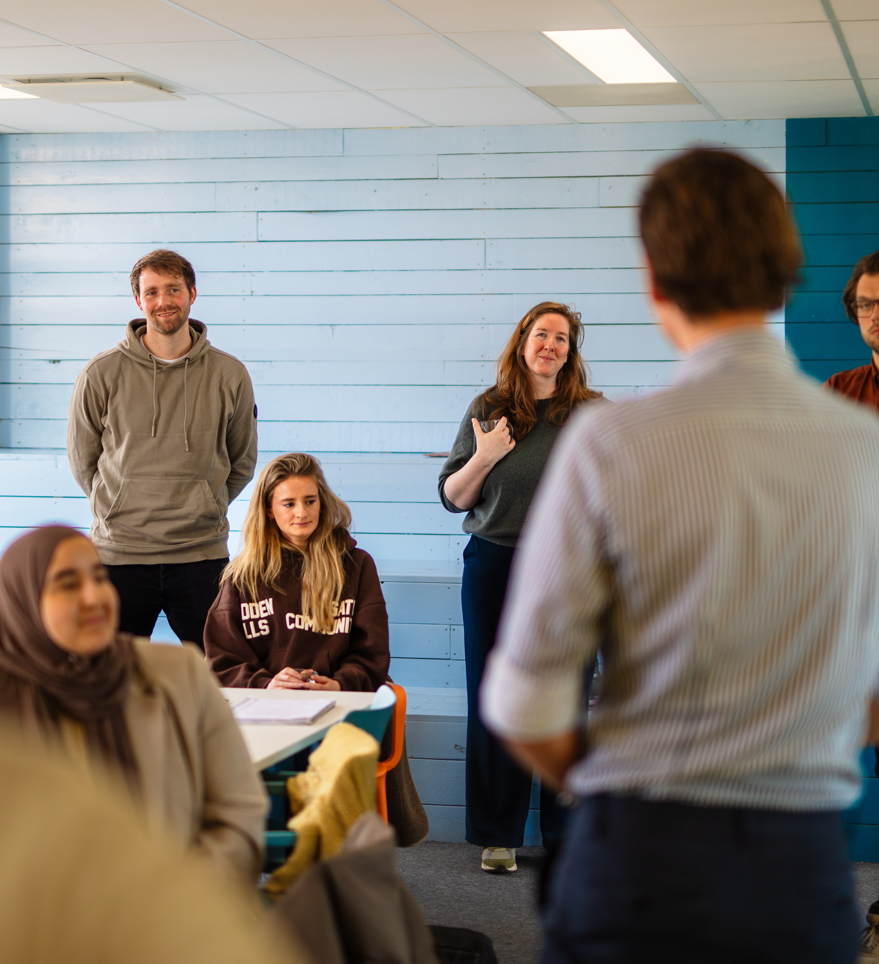
Samenwerken is geen vanzelfsprekendheid
Iedere partij heeft z’n eigen belangen, tempo en taal. En vertrouwen? Dat bouw je niet in één vergadering.
Zonder gedeelde doelen en een beetje lef, blijf je langs elkaar heen werken.
Dan wint de status quo het van de gezonde omgeving.
Notes:
Kracht zit hem in de samenwerking..
Tussen gemeenten, maatschappelijke organisaties én het bedrijfsleven. Nationaal én internationaal.
Want of het nu gaat om voeding, beweging, media of de buitenruimte, het bedrijfsleven heeft grote impact op de keuzes die we maken.
Daarom is het belangrijk dat we hen betrekken in onze werknetten.

Slide 36
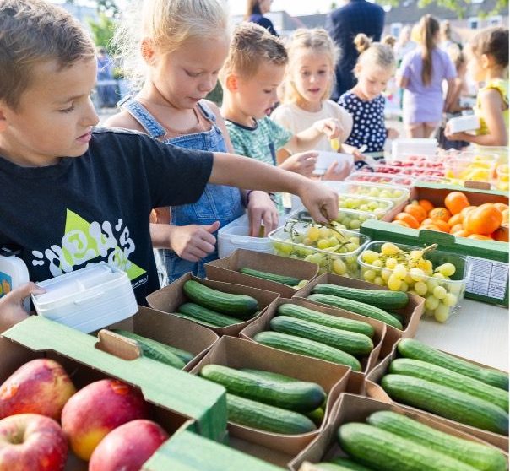
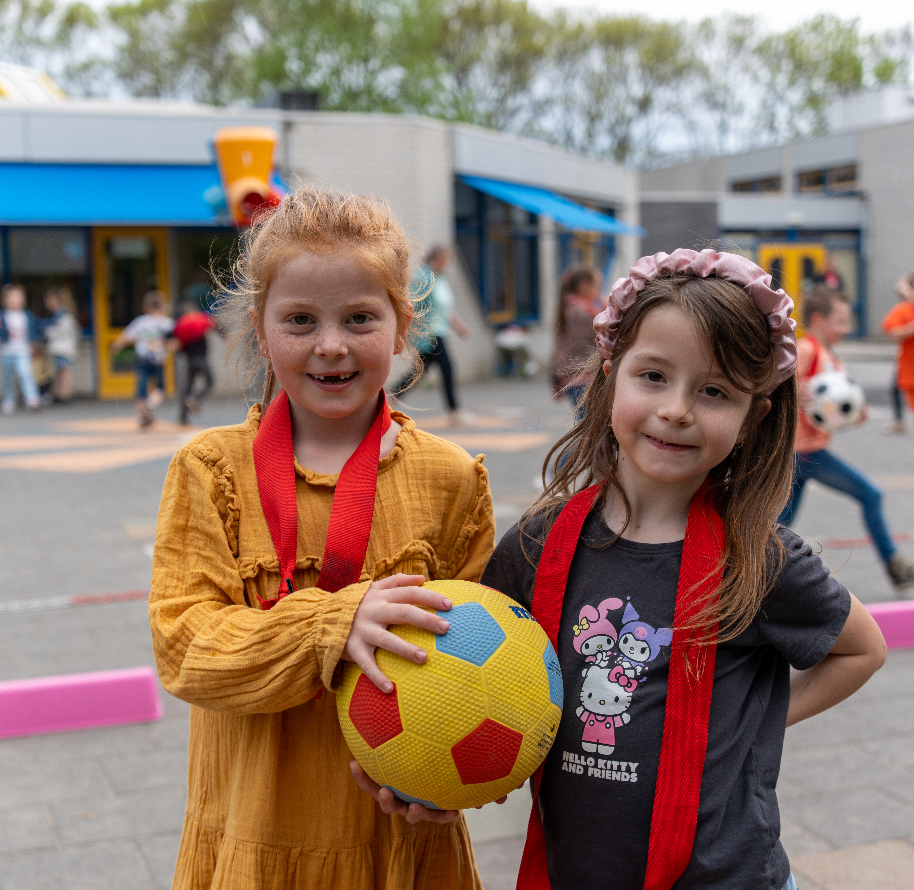
Samen met het bedrijfsleven bouwen we aan:
Sectorcoalities
Concrete afspraken én handelingsperspectief
Projectcoalities
rondom concrete projecten
Notes:
Akkoorden, convenanten en ambities.
JOGG verbindt landelijke partners om concrete afspraken te maken en handelingsperspectief in de praktijk
Coalities bouwen
JOGG bouwt coalities van landelijke private, publieke en maatschappelijke partijen rondom concrete projecten. Die bijdragen aan een fysieke en mentale gezonde omgeving, zoals Gezonde Buurten en Gezonde Basisschool van de Toekomst.

Slide 37
Onze coalities
Sectorcoalities:
Ambitie Gezond Uit
Akkoord Gezonde Voeding op Scholen
Convenant Gezonde Sportevenementen
Convenant Content Creators
Projectcoalities:
Gezonde Basisschool van de Toekomst
Gezonde Buurten
Notes:
Sectorcoalities:
Akkoord Gezonde Voeding op Scholen | cateraars, automatenleveranciers, productleveranciers en waterbedrijven
Ambitie Gezond Uit | Dagattracties, pretparken, musea, binnenspeeltuinen
Convenant Gezonde Sportevenementen | sportbonden, evenementenbureau, sportmarketing
Convenant Content Creators | influencer/marketing- reclamebureas
Projectcoalities:
Gezonde Basisschool van de Toekomst
Gezonde Buurten

Slide 38
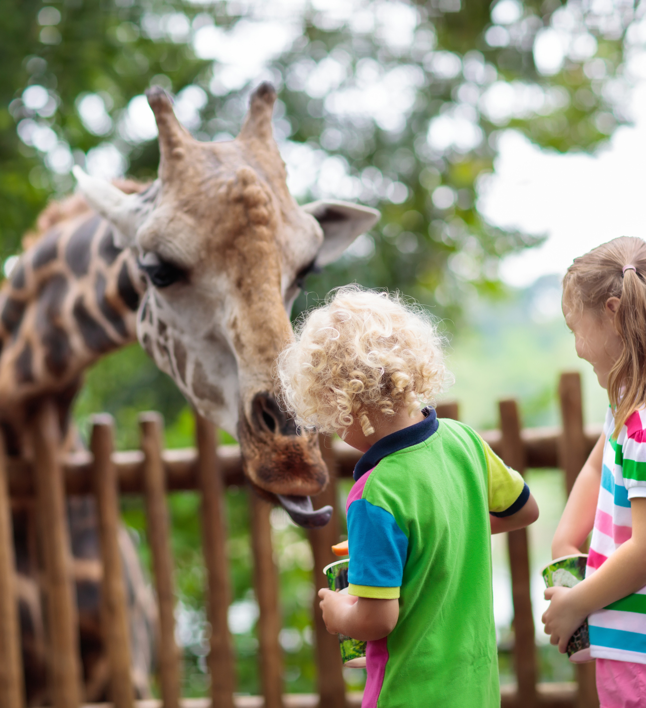
Ambitie Gezond Uit
Dagattracties zoals musea, pretparken, dierentuinen, binnenspeeltuinen.
Zorgen dat gezonde keuzes de makkelijke keuzes worden.
Iedere dagattractie ondertekend de ambitie en zorgt voor een plan van aanpak voor een gezonder voedingsaanbod
Ze delen hun ervaringen en inspiratie tijdens bijeenkomsten
Notes:
Dagattracties verwelkomen jaarlijks miljoenen bezoekers. Onder wie heel veel kinderen.
Zij komen om te genieten van een dagje uit, inclusief eten en drinken.
Daarbij krijgen ze nog vaak te maken met ongezonde verleidingen.
Ruim 40 dagattracties hebben de ambitie Gezond Uit getekend.
Om samen stappen te zetten naar een gezonder voedingsaanbod
Via slimme presentatie, verkoop technieken en communicatie
En delen hun ervaring tijdens bijeenkomsten
Zo pakt de dagattractie branche haar verantwoordelijkheid
Meer info: JOGG-Academy | Ambitie Gezond Uit

Slide 39
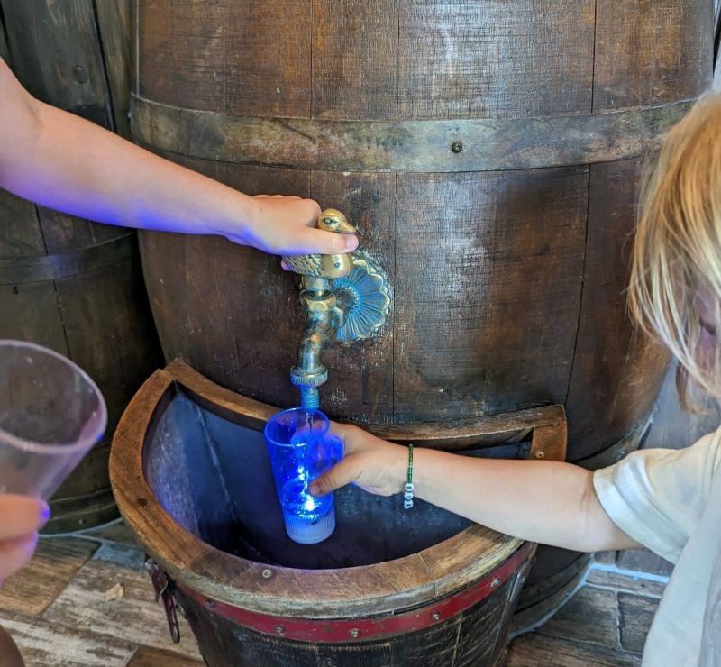
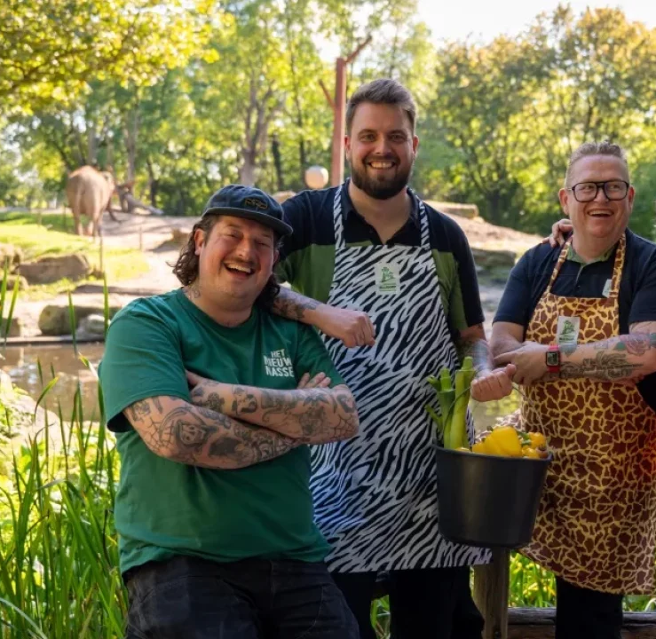

Gezonde inspiratie
Toverwater in de Efteling
Diergaarde Blijdorp en het Nieuwe Nassen
Lesprogramma Apentrots van de Apenheul & JOGG Apeldoorn
Notes:
Toverwater in de Efteling - De Efteling gebruikt haar magie niet alleen voor sprookjes, maar ook om kinderen te verleiden tot het drinken van water. Met het concept Toverwater maakt het park water drinken aantrekkelijk en leuk. Een slimme en speelse manier om invulling te geven aan de ambitie van Gezond Uit: gezond kiezen stimuleren op plekken waar beleving centraal staat
Diergaarde Blijdorp gebruikt de kracht van dieren om kinderen te verleiden tot gezondere keuzes. In de videoserie Keuken Blijdorp, ontwikkeld met Nieuw Nassen, ontdekken kinderen plantaardige gerechten geïnspireerd op het eetpatroon van dieren. Zo wordt gezond eten niet opgelegd, maar aantrekkelijk gemaakt. Een creatief voorbeeld van hoe Blijdorp invulling geeft aan de ambitie van Gezond Uit: verleiden in plaats van dwingen.
Apenheul en JOGG Apeldoorn werken samen aan het lesprogramma Apentrots, waarin kinderen op een leuke en laagdrempelige manier leren over gezonde voeding en beweging. Apen staan centraal als inspirerend voorbeeld, en de afsluitende les in het park maakt het extra bijzonder. Zo dragen Apenheul en JOGG Apeldoorn bij aan de ambitie van Gezond Uit: kinderen verleiden tot gezonder gedrag, op een manier die bij hen past.

Slide 40
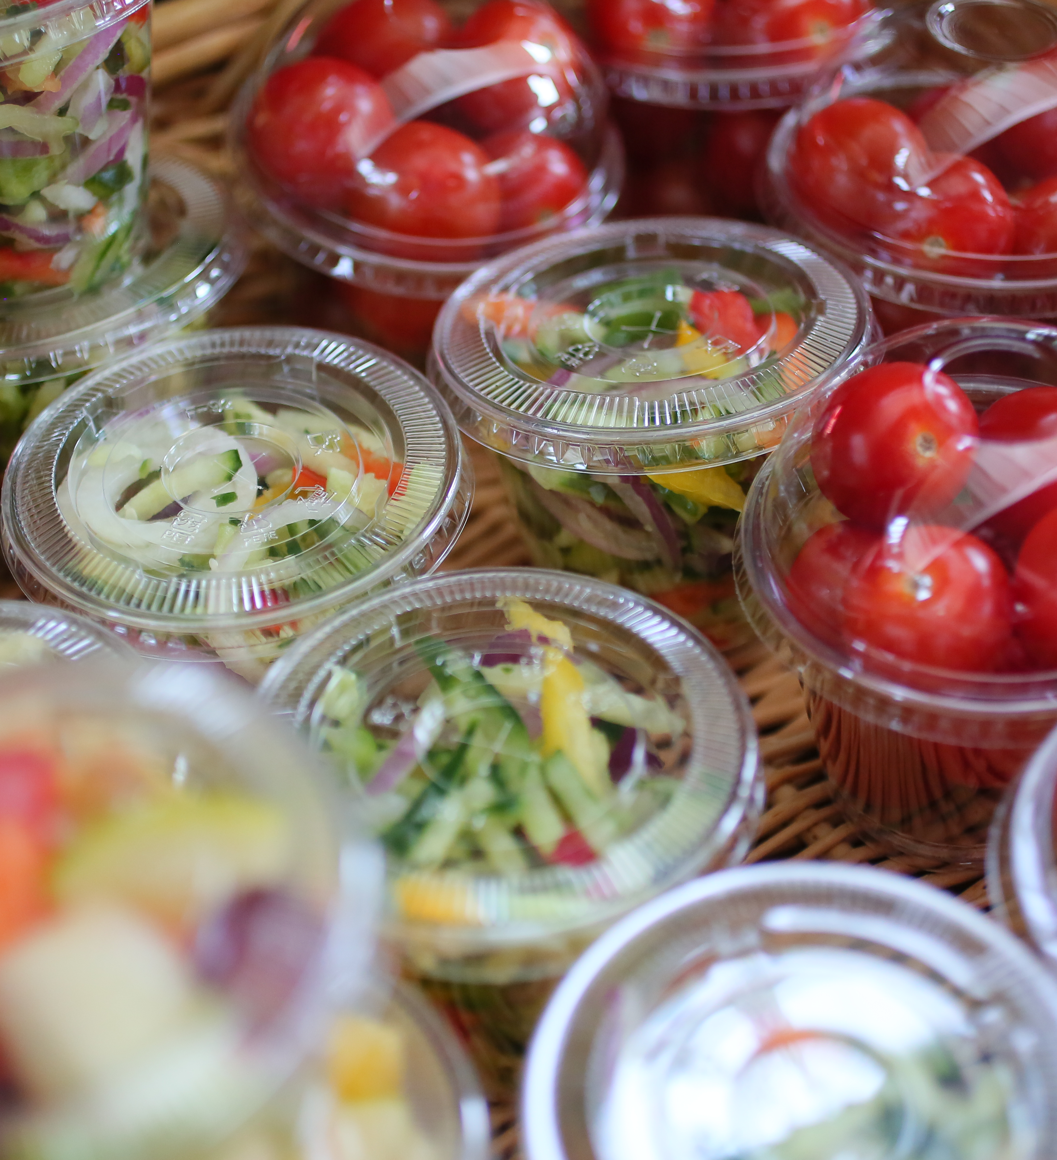
Akkoord Gezonde Voeding op Scholen
Op het voorgezet onderwijs (VO) en middelbaar onderwijs (MBO).
Cateraars, automatenleveranciers, productleveranciers & waterbedrijven werken stapsgewijs toe naar een gezonder aanbod.
Volgens richtlijnen van het kennispartner Het Voedingscentrum
De partijen delen hun ervaringen en inspiratie tijdens bijeenkomsten.
Notes:
- +/- 50 partijen zijn aangesloten, kijk stand → JOGG.nl, Akkoord Gezonde Voeding op Scholen — JOGG
Scholen hebben een grote invloed op het leven van jongeren. Een gezonder voedingsaanbod op scholen biedt een belangrijke basis voor de leefstijl van jongeren.
Het Akkoord Gezonde Voeding op Scholen is een landelijk initiatief van JOGG. Daarbij is het Voedingscentrum als kennispartner betrokken. Het Akkoord richt zich op de bedrijven die het voedingsaanbod op scholen verzorgen, zoals cateraars, voedingsproducenten, groothandels en watertapleveranciers. Samen werken deze partijen aan het ontwikkelen en beschikbaar stellen van meer gezonde producten op scholen. Hierdoor wordt het voor leerlingen steeds makkelijker én aantrekkelijker om gezonde keuzes te maken.Het Voedingscentrum als kennispartner betrokken is.
Huidige akkoord t/m 2025: Productleveranciers en groothandels zorgen ervoor dat er steeds meer gezondere producten ontwikkeld worden en dat de gezondere keuze goed beschikbaar is. Samen zorgen de deelnemers ervoor dat het aanbod op scholen minstens voldoet aan niveau ‘Zilver’, volgens de Richtlijnen van het Voedingscentrum. Bij niveau Zilver bestaat ten minste 60% van het aanbod uit gezondere broodjes, fruit, salades en gezondere dranken. Leerlingen worden aangemoedigd om gezondere keuzes te maken, doordat de gezondere producten vooraan liggen en aantrekkelijk gepresenteerd worden.
Meer info: JOGG-Academy | Akkoord Gezonde Voeding op Scholen

Slide 41

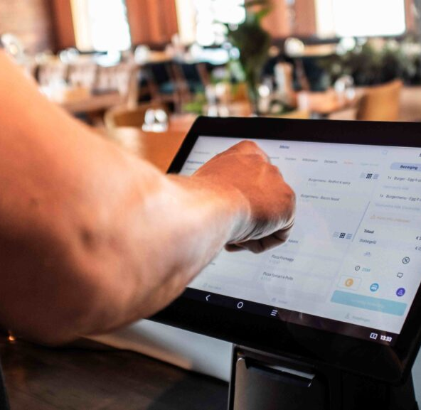

Gezonde inspiratie
Productontwikkeling volgens de Richtlijnen van het Voedingscentrum
Cateraars zetten in op borging van gezonde schoolkantine in bestelsystemen
Cateraar ontwikkeld app waarmee studenten punten sparen bij aankoop gezonde producten
Notes:
Productverbetering: Verschillende cateraars zetten in op het verbeteren van recepturen zodat deze voldoen aan de Richtlijn. Denk aan een stokbroodje met kruidenboter met meer vezels, minder zout.
Inzet op borging: Cateraars zetten actief in op borging van de gezonde schoolkantine bij hun medewerkers door bijv. in het bestelsysteem bij de groothandel strakkere afkadering te zorgen zodat alleen de juiste producten besteld kunnen worden. > obstakel om ongezonde producten te bestellen.
Cateraar ontwikkeld app: waarmee studenten sparen voor punten bij aankoop gezondere producten. Kortingen op gezondere opties en beloningen met gezondere opties. Sluit aan bij de online belevingswereld van jongeren. > ook koppeling met bewegen door lokale optie om met sportschool o.i.d. samen te werken.

Slide 42
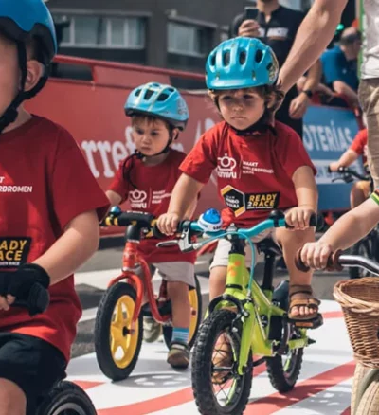
Convenant Gezonde Sportevenement
Sportevenementen en side-events stimuleren tot het maken van gezondere keuzes.
Sportevenementen waar (veel) kinderen worden verwacht.
Richt zich specifiek op:
  gezondere voeding;
  gezondere sportsponsoring;
  rookvrij;
  en verantwoord alcoholgebruik.
Wie zijn onderdeel van deze beweging? Sportmarketingbureaus, gemeenten, NOC*NSF
Notes:
De sportomgeving heeft grote invloed op kinderen en jongeren. Sportevenementen zijn het uithangbord van de sport. Ze bieden een goede kans om aandacht te geven aan het gezonde imago van de sport. Het Convenant Gezonde Sportevenement is bedoeld om sportevenementen en side-events gezonder te maken. Een gemeente die dit Convenant tekent, zet zich in om sportevenementen structureel gezonder te maken en dit op te nemen in beleid.
Meer info: JOGG-Academy | Convenant Gezonde Sportevenementen

Slide 43
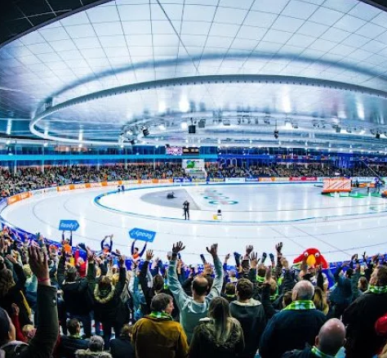
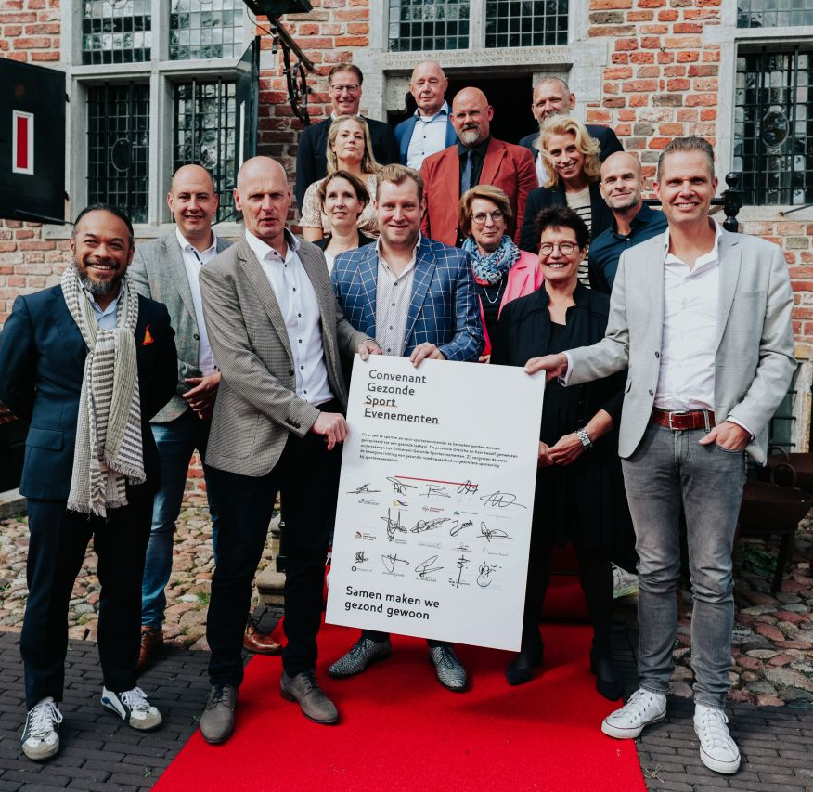
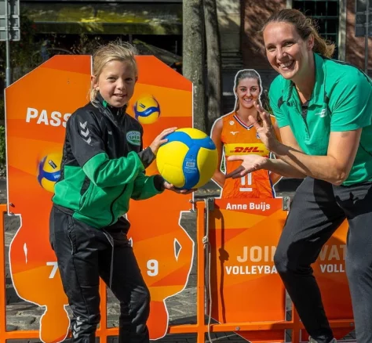
Gezonde inspiratie
Thialf laat zien dat gezond eten bij topsportevenementen wel kan
Alle Drentse gemeenten gaan voor gezondere sportevenementen, EK wielrennen als vliegwiel
WK volleybal als katalysator voor gezonde leefstijl
Notes:
Lees hier de voorbeelden:
Thialf: JOGG-Academy | Thialf laat zien dat gezond eten bij topsportevenementen wel kan
Alle drentse gemeenten: JOGG-Academy | EK Wielrennen als vliegwiel - alle Drentse gemeenten gaan voor gezondere sportevenementen
WK volleybal: JOGG-Academy | WK volleybal als katalysator voor gezonde leefstijl

Slide 44
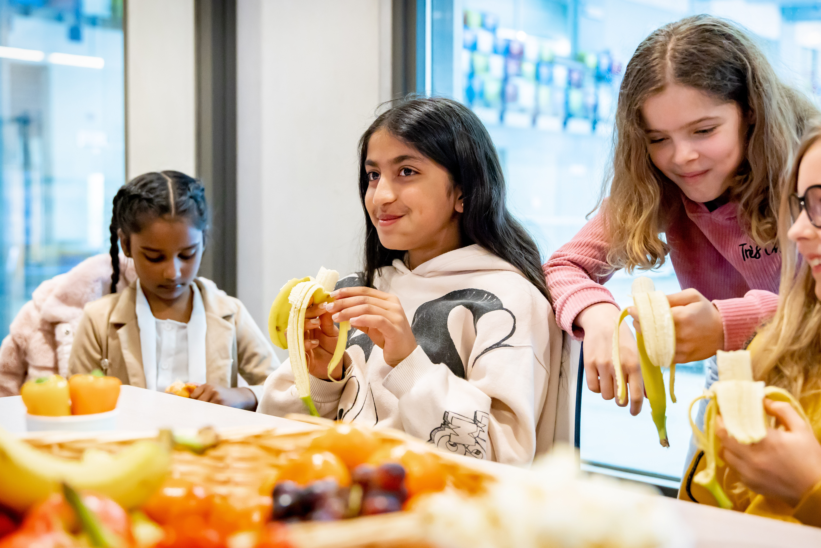
De Gezonde Basisschool van de Toekomst
Waar gezonde voeding, beweging en welzijn structureel onderdeel zijn van de schooldag.
Aantoonbaar effecten op gezondheid, welzijn, leesprestaties én kansengelijkheid.*
JOGG en Stichting Gezonde Basisschool van de Toekomst werken hard aan verdere uitrol.
Gedragen door een sterke brede coalitie.
Notes:
Dagelijkse gezonde lunch en extra beweegmomenten.
Coalitie partijen: Gezonde School, het Voedingscentrum, Kenniscentrum Sport en Bewegen, Jeugdfonds Sport & Cultuur en Universiteit Maastricht. Lokale JOGG-teams
*Willeboordse et al., 2022; Hahnraths et al., 2021 (1); Hahnraths et al., 2021 (2); van Run et al., 2020; Bartelink et al., 2020; Bartelink et al., 2019 (1); Bartelink et al., 2019 (2); Bartelink et al., 2019 (3); Bartelink et al., 2019 (4); www.degezondebasisschoolvandetoekomst.nl/resultaten/de-gezonde-basisschool-van-de-toekomst/
egezondebasisschoolvandetoekomst.nl/resultaten/de-gezonde-basisschool-van-de-toekomst/
Meer info: JOGG-Academy | De Gezonde Basisschool van de Toekomst

Slide 45
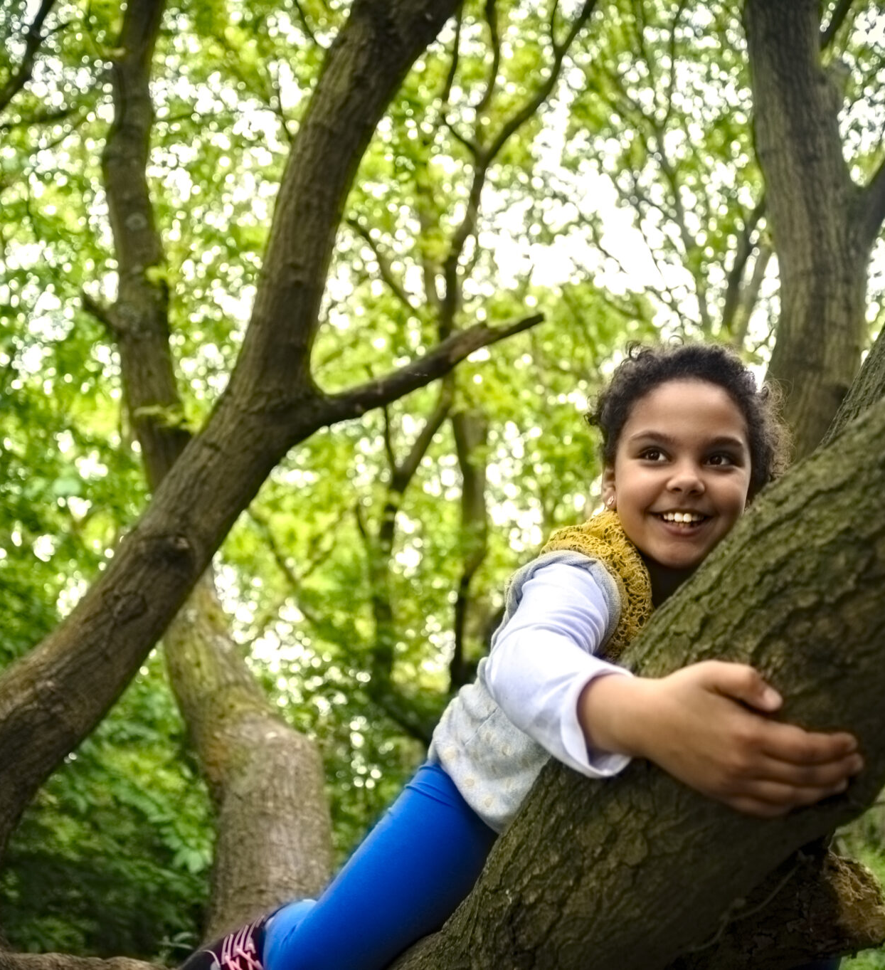
Gezonde Buurten
In een Gezonde Buurt werken kinderen, bewoners, wijkprofessionals én de gemeente samen aan één doel: een speelse, beweegvriendelijke en groene leefomgeving.
Een plek waar iedereen kan bewegen & spelen en waar ontmoeten en natuur centraal staan.
Van het begin hebben bewoners en kinderen een grote stem in het ontwerp.
Notes:
Lokale samenwerking tussen gemeente, wijkprofessionals, bewoners en kinderen
Verbindt fysiek en sociaal domein en werk domein overstijgend
Focus op hardware (fysieke inrichting), software (programmering) en orgware (proces en onderhoud) – volgens het BVO-model
Participatieve aanpak: bewoners en kinderen denken en doen actief mee waardoor eigenaarschap wordt vergroot
Altijd inzet en resultaat op de drie thema’s samen: Spelen & Bewegen, Ontmoeten én Natuur
Borging vanaf de start door participatie, integraal werken en programmering achteraf
Meer en passende speelruimte voor kinderen in het groen.
Aansluitend op beleidsdoelstellingen zoals een gezonde leefomgeving, inclusieve samenleving, sociale verbinding in de wijk, biodiversiteit en empowerment aandachtswijken.
Meer info: JOGG-Academy | Gezonde Buurten

Slide 46
Samen aan de slag

Slide 47
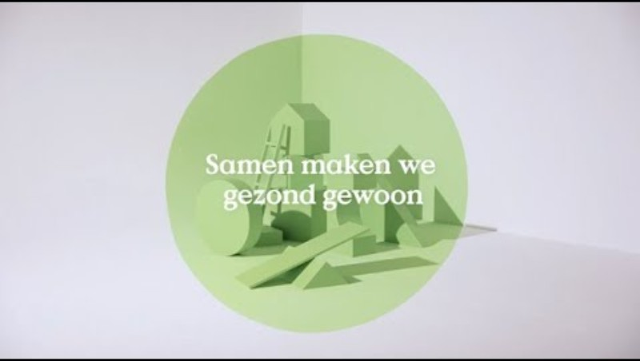

Slide 48
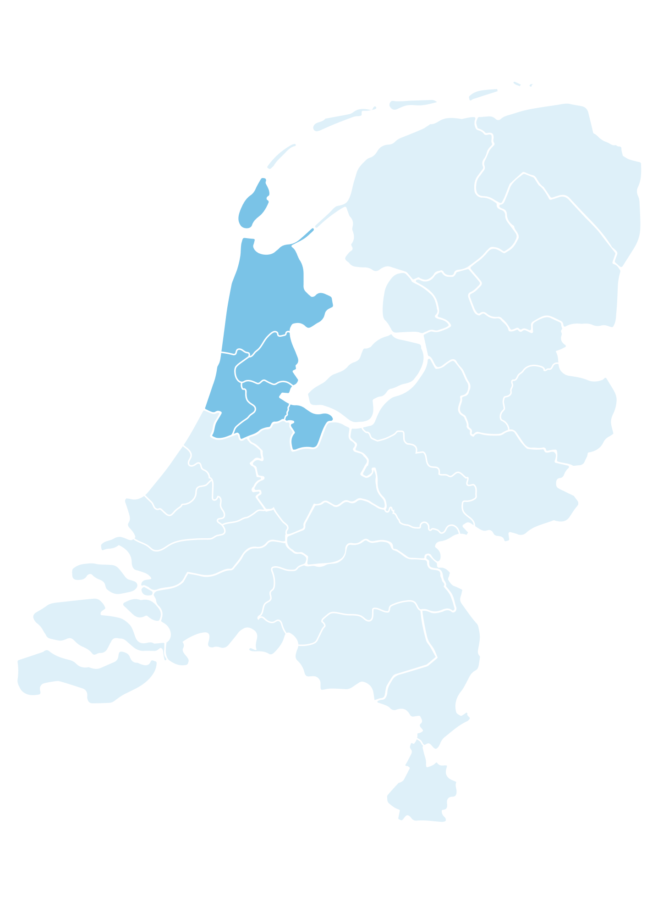
Noord-Holland
JOGG-gemeenten
Stakeholders
Gemeente
GGD
Notes:
Let op plaats hier de slide van jou provincie, de slides vind je helemaal achter in het dek. Je dient zelf de gemeenten + stakeholders toe te voegen.

Slide 49
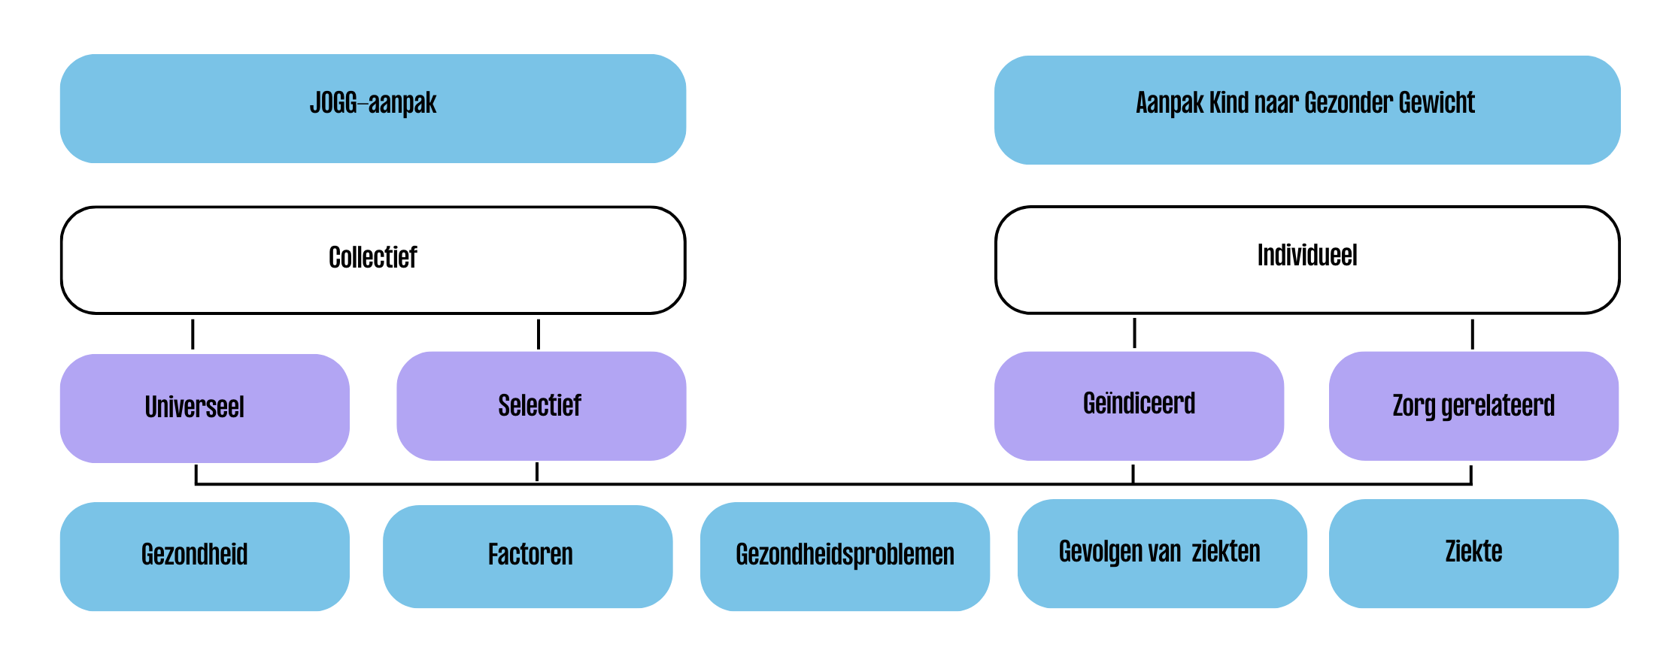
Dé JOGG- & kind naar Gezond Gewicht aanpak versterken elkaar

Slide 50
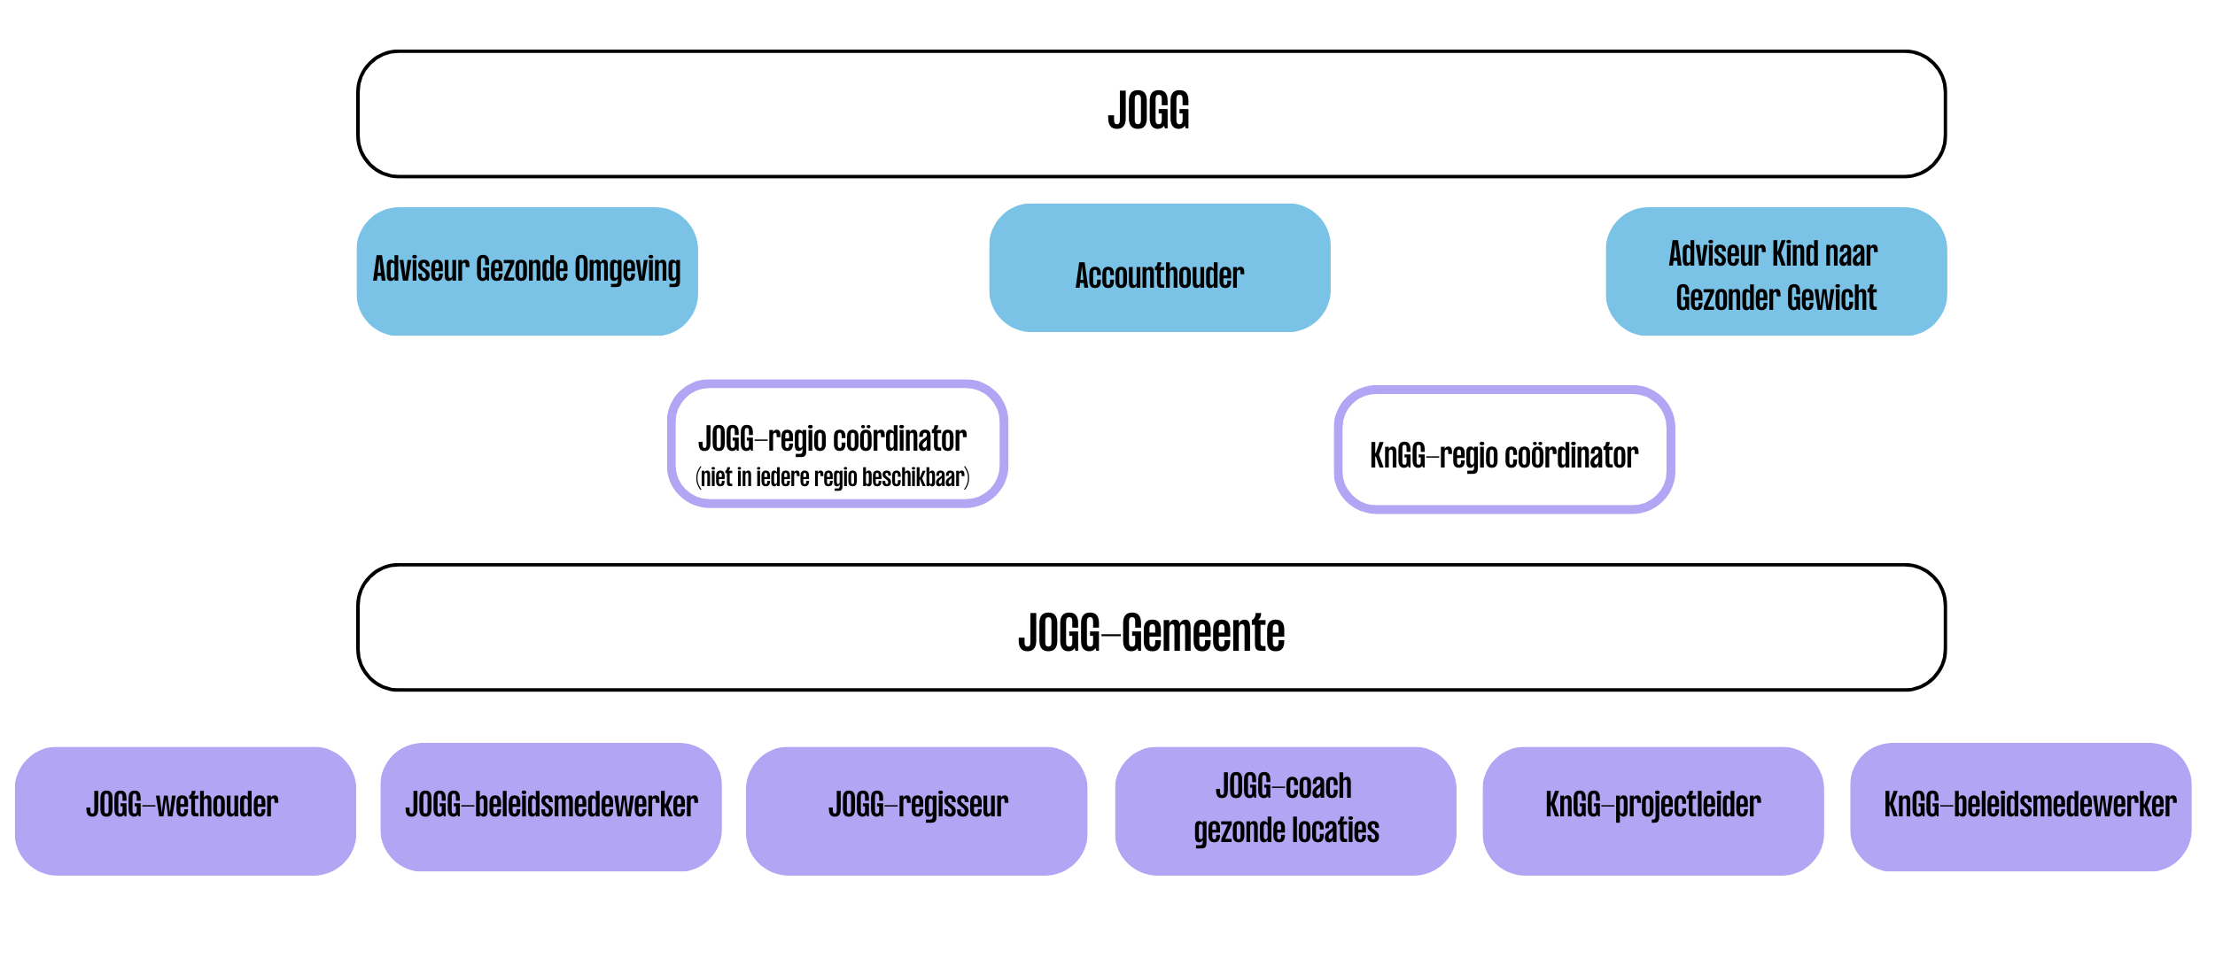
Rollen

Slide 51
Notes:
Het JOGG impactmodel is gebaseerd op wetenschappelijke inzichten en de praktijkervaringen binnen meer dan 250 gemeenten. Het biedt gemeenten houvast om lokaal aan de slag te gaan met een gezamenlijke visie en een integrale manier van werken op meerdere thema’s en richting verschillende doelgroepen. Lokale teams spelen hierbij een sleutelrol: zij brengen de beweging op gang en zorgen voor blijvende samenwerking tussen domeinen.
De focus ligt hierbij met name op:
Het bevorderen van intersectorale samenwerking.
Het creëren van draagvlak en eigenaarschap om samen te werken aan een gezonde leefomgeving.
De implementatie van concrete projecten en erkende interventies die passen bij de lokale context.
Integrale borging van gezondheid in het gemeentelijk beleid
Het JOGG impactmodel is breder inzetbaar voor andere thema’s binnen gezondheidspreventie, zoals mentale gezondheid, alcohol- en middelengebruik, eenzaamheid en de eerste 1000 dagen van het kind.

Slide 52
Notes:
De lokale JOGG-teams spelen een sleutelrol bij de implementatie van de JOGG aanpak. Zij weten wat er speelt en hoe je samen dingen voor elkaar krijgt. Ze verbinden, versnellen en houden iedereen scherp.
Ze verbinden partners
Lokale teams van gemeentelijke beleidsmedewerkers en praktijkprofessionals zorgen ervoor dat onder andere scholen, sportverenigingen, bedrijven, en gemeente samenwerken aan een doel: het creëren van een gezonde leefomgeving. Ze verbinden de verschillende partners binnen het werknet en brengen belangen en initiatieven bij elkaar. Hierbij stimuleren ze partners om vanuit hun eigen kracht bij te dragen. Zo ontstaat een gedeelde ambitie waarin iedereen meedoet en elkaar versterkt. Ook sluiten ze zoveel mogelijk aan bij al bestaande participatiestructuren en inwonersinitiatieven.
Ze houden gezondheid op de agenda
Lokale teams spelen een belangrijke rol in het agenderen van gezondheid als een vast thema binnen beleid en organisaties. Door gezondheid continu zichtbaar en bespreekbaar te maken bij beleidsmakers en lokale partners, blijft het onderwerp levend en onder de aandacht.
Ze adviseren, faciliteren en brengen de beweging op gang
Ze nemen drempels weg en begeleiden organisaties zodat gezondheidsbevordering geen ‘extraatje’ is, maar een vanzelfsprekend onderdeel van het dagelijks werk. Daarbij bieden ze kennis en praktische ondersteuning om initiatieven te versterken en in de praktijk te brengen.
Ze maken successen zichtbaar
Wat werkt, laten ze zien. Dat motiveert en trekt nieuwe partners aan.

Slide 53
Notes:
Om een integrale lokale aanpak voor een gezonde leefomgeving goed vorm te geven, is het belangrijk om te weten waar gemeenten op kunnen inzetten. Uit recent onderzoek zijn de onderstaande de korte- en lange termijn uitkomsten van de JOGG-aanpak goed naar voren gekomen.
Bevorderen van intersectorale samenwerking
Vanuit de JOGG-aanpak zetten we bewust in op het versterken van intersectorale samenwerking. Een gezonde leefomgeving bouw je namelijk niet alleen. Dat vraagt om samenwerking tussen gemeenten, scholen, sportverenigingen, zorginstellingen, maatschappelijke organisaties en het bedrijfsleven. Door de handen ineen te slaan, ontstaan verbindingen over domeinen heen. En dat is precies de kracht van intersectorale samenwerking. Wat levert het op?
Sneller schakelen tussen partijen
Beter inspelen op de behoeften van inwoners
Initiatieven die elkaar versterken, minder versnippering
Efficiëntere inzet van mensen en middelen
Een samenhangend aanbod dat inwoners breed ondersteunt
Ontwikkeling van nieuwe gezamenlijke projecten en initiatieven
Versterken van draagvlak en eigenaarschap
Een gezonde leefomgeving ontstaat niet vanzelf; daar is draagvlak voor nodig bij professionals en inwoners. Daarom legt de JOGG-aanpak hier juist de focus op. Dit vraagt niet om een eenzijdig verhaal over het belang van gezondheid, maar om het open gesprek met betrokken partijen. Door samen te verkennen wat gezondheid voor ieder betekent, waar belangen elkaar raken en welke doelen gedeeld worden, ontstaat ruimte voor samenwerking. Inzicht in elkaars rol en invloed groeit gaandeweg, net als het besef dat een gezonde leefomgeving iedereen iets oplevert. Door kennis uit te wisselen, ervaringen te delen en samen te zien wat werkt, neemt de motivatie toe om bij te dragen. Gedeelde ambities en wederzijds vertrouwen maken initiatieven sterker en zorgen dat veranderingen beklijven.
Draagvlak is daarbij het startpunt; eigenaarschap houdt het in beweging. Wanneer scholen, sportverenigingen en zorginstellingen hun eigen rol in gezondheidspreventie ontdekken en vormgeven, ontstaat eigenaarschap van binnenuit. Gezondheid wordt dan geen extra opgave van buitenaf, maar een vanzelfsprekend onderdeel van het dagelijks werk. Denk aan leraren die gezondheid meenemen in hun onderwijs, of sportcoaches die een actieve leefstijl stimuleren – niet alleen op het veld, maar ook daarbuiten.
Maar eigenaarschap groeit niet vanzelf, het proces kost tijd en vraagt om een lange adem. Maar als organisaties eigenaarschap voelen en zien dat het werkt, wordt de gezonde keuze steeds vaker de norm.
Van projecten naar gezonde omgevingen
Bij JOGG blijven plannen niet op papier liggen. JOGG draait om doen. We starten bewust laagdrempelig, met een drinkwatercampagne, een sportdag, iets dat je vandaag kunt doen. Zo laten we zien: werken aan gezondheid kan, en het levert meteen iets op. We sluiten aan bij wat er al is en zetten erkende interventies in die passen bij de wijk, de doelgroep en de lokale realiteit. Daardoor kunnen gemeenten snel starten en groeit het vertrouwen om door te pakken. De eerste successen zijn geen eindpunt, maar brandstof. Van daaruit bouwen we door aan een structureel gezondere leefomgeving, waarin de gezonde keuze niet ingewikkeld is, maar makkelijk, aantrekkelijk en vanzelfsprekend.
JOGG deelt die praktijkvoorbeelden volop. Zo zien andere gemeenten direct wat werkt en hoe zij hiermee aan de slag kunnen.

Slide 54
Notes:
Gezondheid in al het beleid
Een gezonde leefomgeving vraagt om beleid dat gezondheid serieus neemt en voortkomt uit de praktijk. Dat beleid groeit logisch voort vanuit draagvlak en eigenaarschap bij de betrokken organisaties. Wanneer zij gezondheid als gezamenlijke verantwoordelijkheid omarmen, vertaalt dit eigenaarschap zich vaak uit in structurele keuzes in het gemeentelijk beleid en in de bedrijfsvoering van organisaties.
Vanuit JOGG zetten we ons in om gezondheid niet alleen bij zorg en welzijn te laten horen, maar in alle beleidsdomeinen een rol te laten spelen. Of het nu gaat om ruimtelijke ordening, onderwijs, sport of sociale zaken – gezondheid doet overal mee. Wanneer organisaties dit eigenaarschap vastleggen in hun beleidsplannen, werkprocessen en uitvoeringsprogramma’s, wordt gezondheid geen tijdelijk project maar een vast onderdeel van hoe zij werken. Zo ontstaat ruimte voor samenhang en duurzame impact.

Slide 55
Notes:
Voorwaarden voor succes
Uit verschillende onderzoeken en praktijkervaringen blijkt dat een lokale integrale gezondheidsaanpak pas echt kans van slagen heeft wanneer aan een aantal belangrijke randvoorwaarden wordt voldaan: een gezonde leefomgeving ontstaat wanneer alle partners samenwerken vanuit 1) een gedeelde ambitie en een integrale blik. Daarnaast vraagt dit om voldoende 2) politiek-bestuurlijk draagvlak zodat gezondheid stevig op de gemeentelijke agenda staat en blijft, 3) mensen en middelen om initiatieven duurzaam te realiseren, én ruimte voor innovatieve 4) publiek-private samenwerkingen. Ook is een 5) continu leer- en verbeterproces (M&E) essentieel om wendbaar in te spelen op wat de gemeenschap nodig heeft. Tot slot zorgt consequente 6) communicatie ervoor dat iedereen betrokken blijft en successen gevierd worden. Wanneer niet aan deze randvoorwaarden wordt voldaan, komt de effectiviteit en duurzame impact van de aanpak al snel onder druk te staan.

Slide 56
Notes:
Gezond opgroeien vraagt om een structureel gezondere leefomgeving, waarin de gezonde keuze de makkelijke keuze is. JOGG richt zich op de plekken waar kinderen en jongeren veel komen: school, kinderopvang, buurt, sportverenigingen en recreatieplekken. Daar werken we samen aan gezonde voeding, voldoende beweging en ontspanning. Een gezondere voedselomgeving vergroot de kans op gezonde keuzes, terwijl groene, veilige en beweegvriendelijke wijken dagelijkse beweging, ontmoeting en mentaal welzijn stimuleren. Kinderen die in zo’n omgeving opgroeien, ontwikkelen zich beter en ervaren minder stress. Op de lange termijn draagt dit niet alleen bij aan hun gezondheid en welzijn, maar ook aan betere schoolprestaties en een hogere arbeidsproductiviteit. Zo draagt investeren in een gezonde leefomgeving bij aan gezondere inwoners en een veerkrachtigere samenleving.

Slide 57


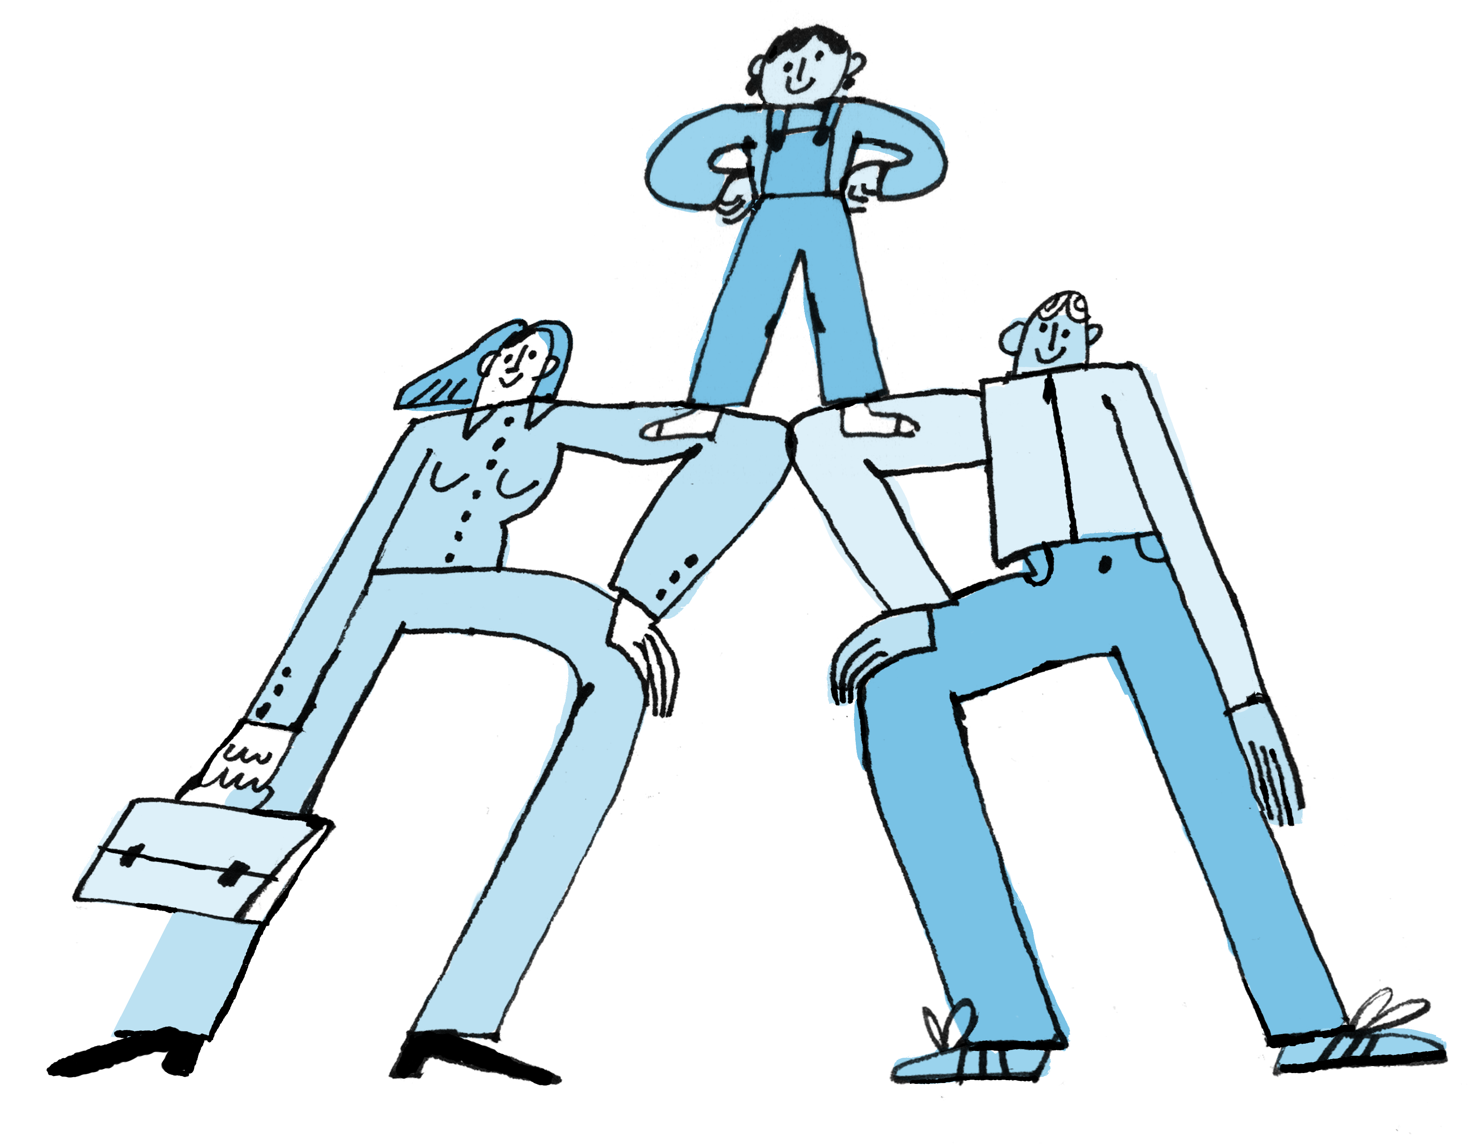

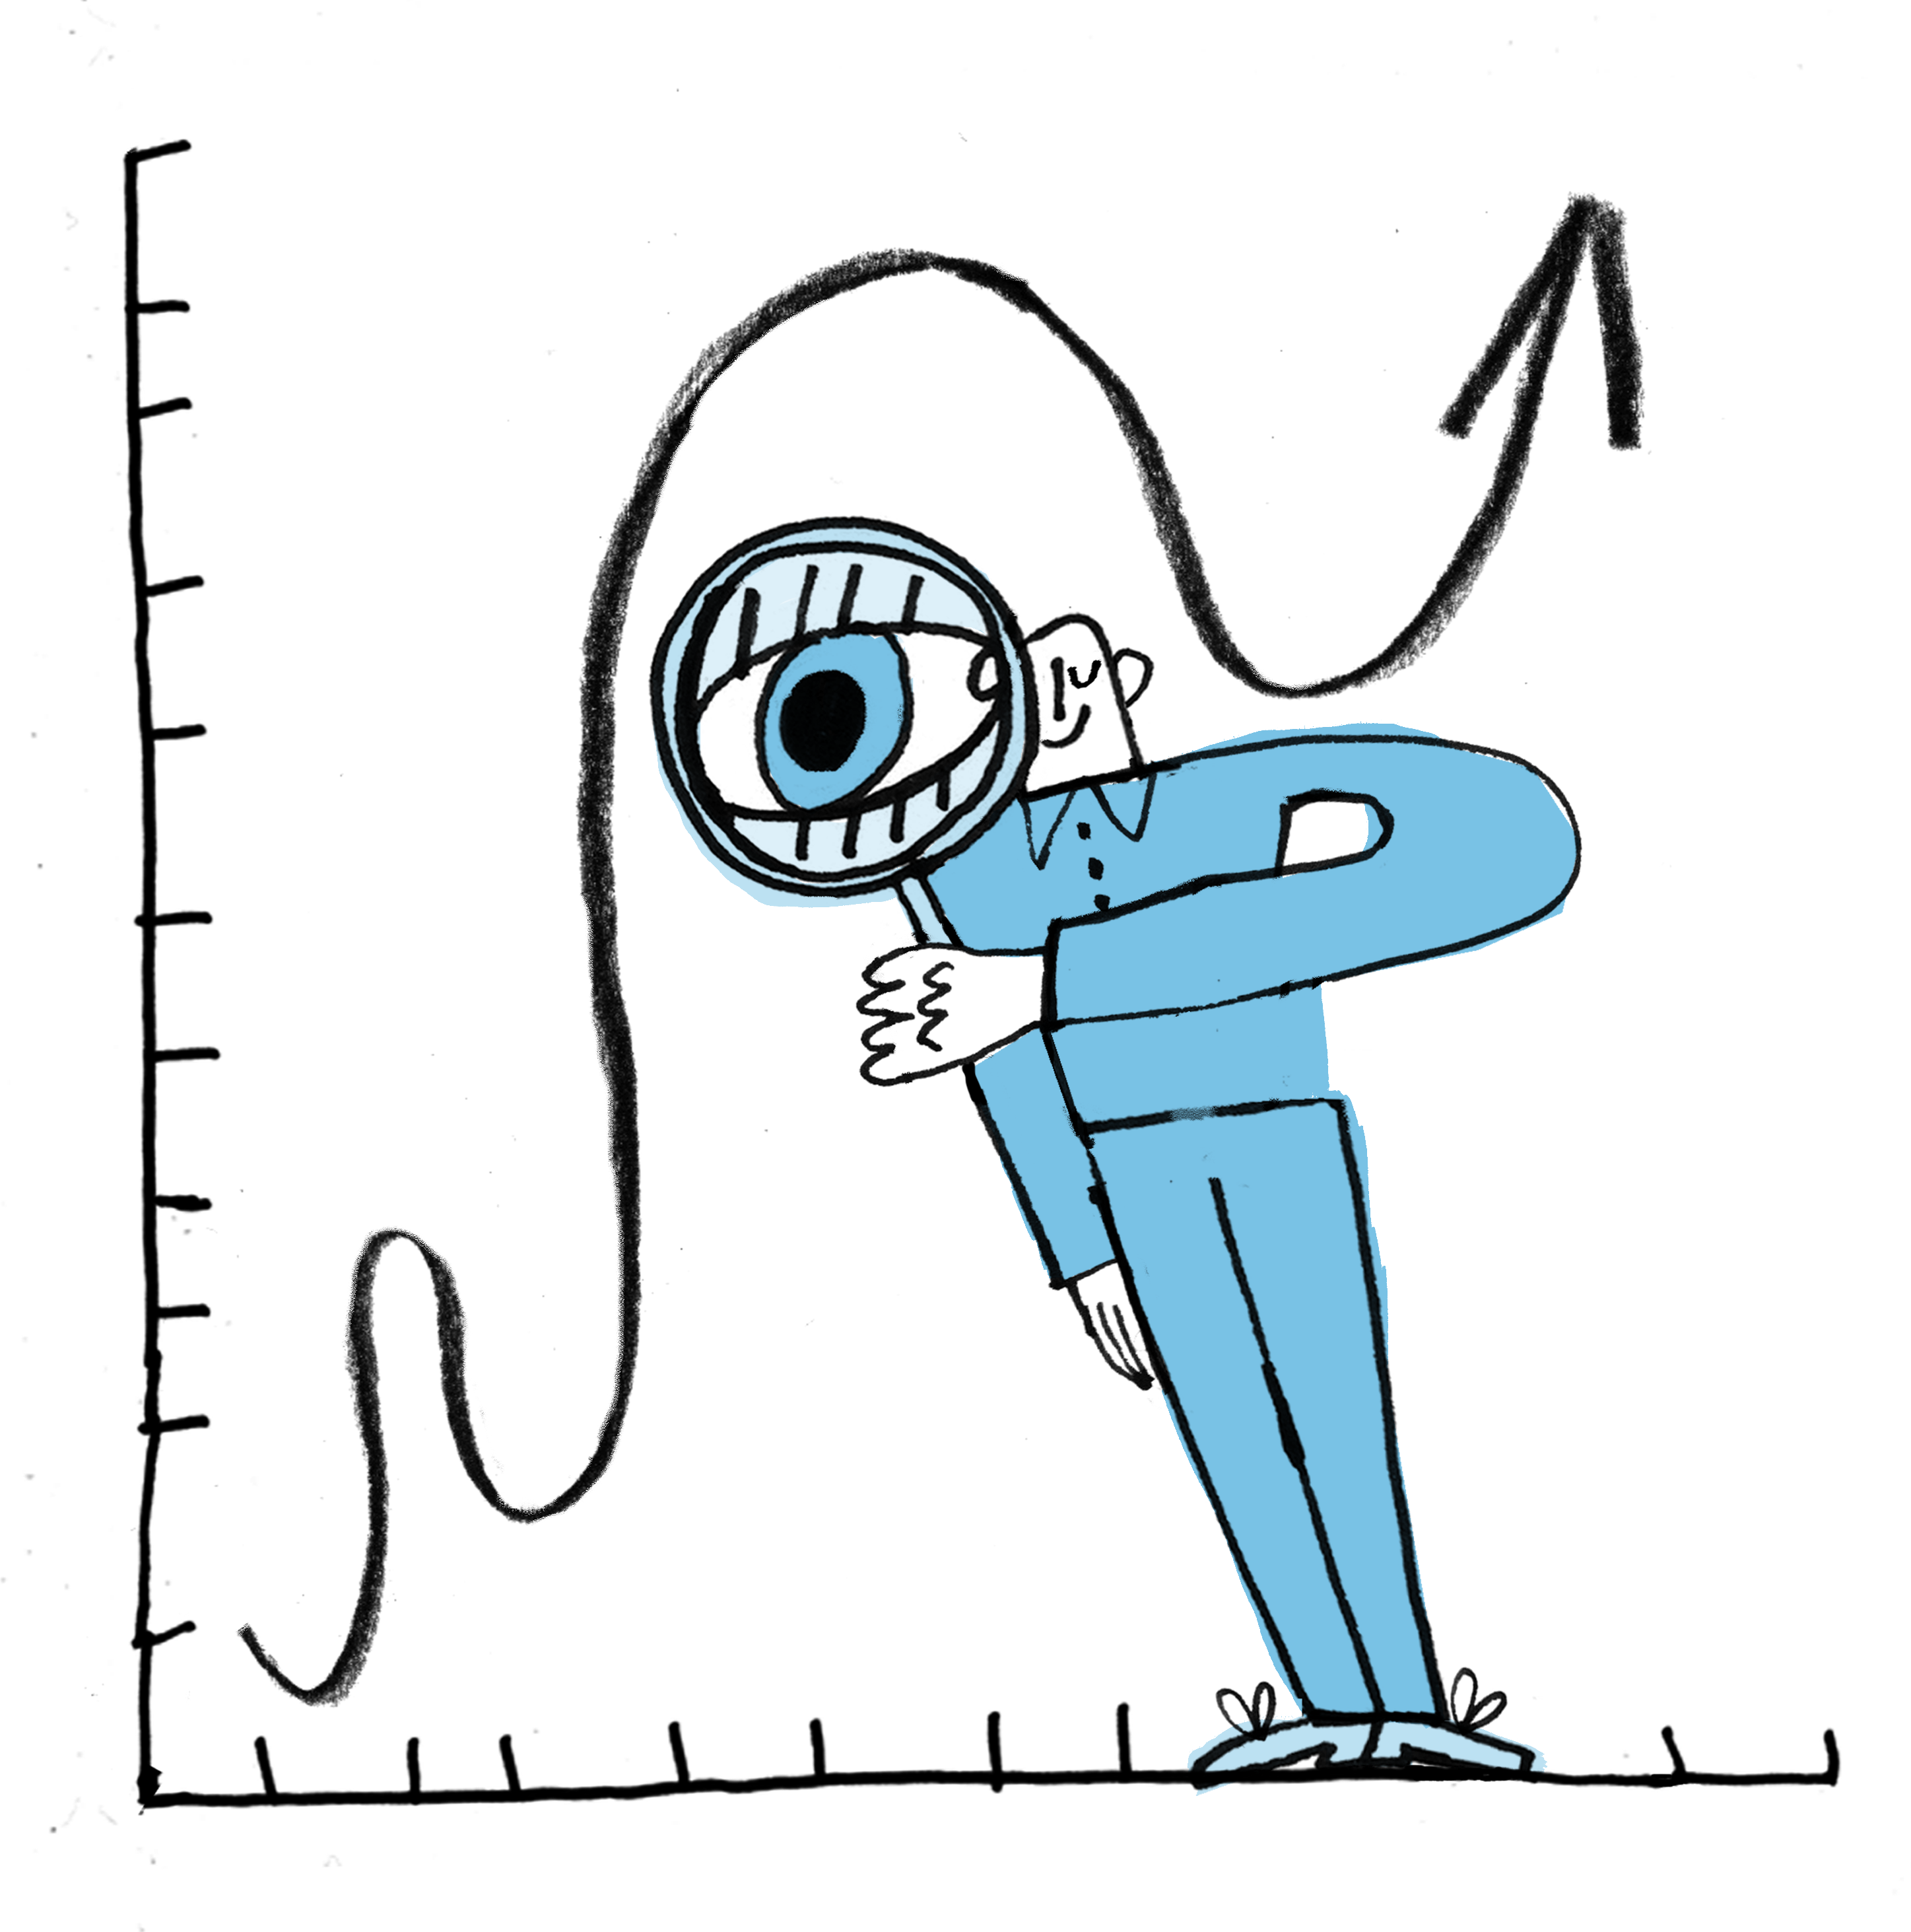

Voorwaarden voor succes!
Politiek- Bestuurlijk draagvlak
Publiek Private Samenwerkingen
Gedeelde ambities
Mensen en middelen
Continue leren en aanpassen
Communicatie

Slide 58
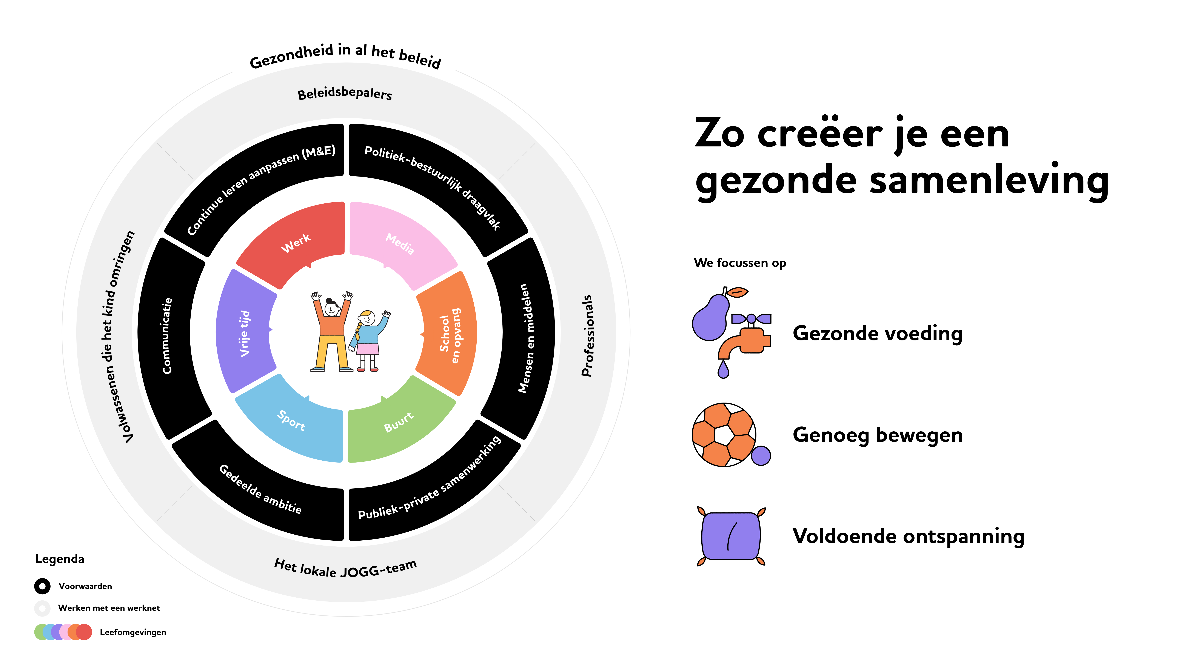
Zo creëer je een gezonde samenleving

Slide 59
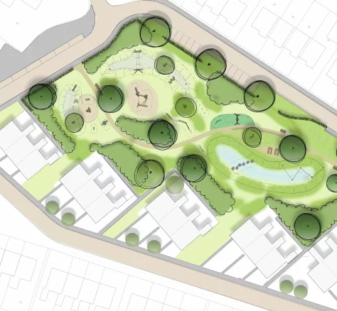
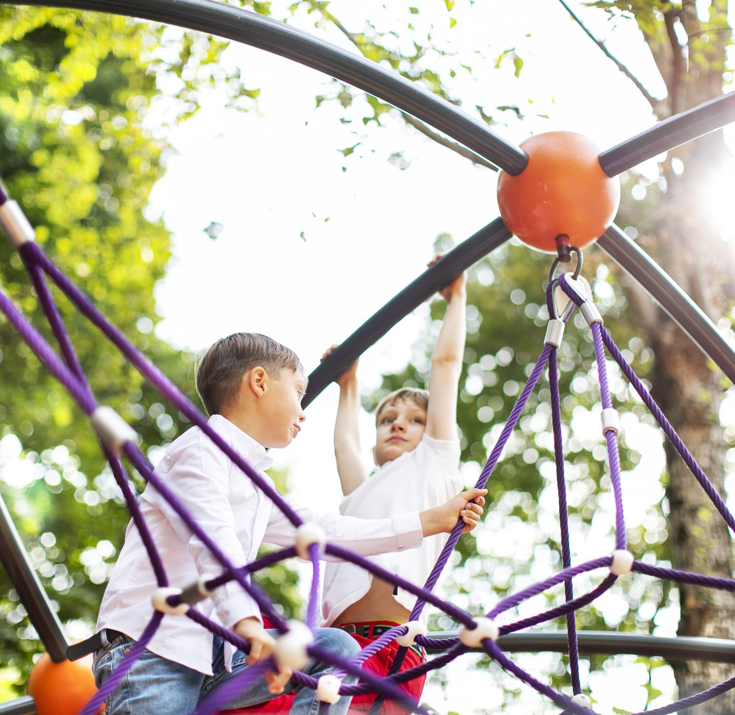
Voor structurele en duurzame verandering is het essentieel gezondheid in alle beleidsdomeinen door te voeren
Notes:
Denk aan ruimtelijk ordening,
Sociaal,
Zorg etc.

Slide 60
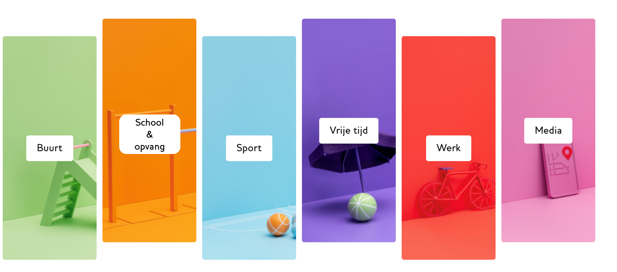
De leefomgevingen
Notes:
We sluiten in ons werk nauw aan op de zeven omgevingen die worden gedefinieerd in de Samenhangende Preventiestrategie (VWS 2025). Thuis, Kinderopvang en Schoolomgeving, Supermarkten, Verkoop en marketing, Zorg omgeving en Sociaal domein, Online Leefomgeving, Vrijetijdsomgeving, waaronder recreatie en dagattracties, en de werkomgeving.

Slide 61

Buurt
Samenwerking is van groot belang om de buurt gezond te maken.
Bouwen van een netwerk in de gemeente doen we met deze partners.
Want opgroeien in een fijne buurt gun je ieder kind. Een buurt waar ze de ruimte hebben om buiten te spelen en waar gezonde voeding makkelijk te krijgen is.

Slide 62

School & opvang
Een gezonde school en opvang vraagt om samenwerking tussen partijen die hier dagelijks invloed op hebben.
In dit overzicht zie je partijen waarmee wij kunnen optrekken
Want de kinderopvang en school horen plekken te zijn waar kinderen en jongeren niet alleen leren, maar ook gezond leven.
Waar ze groente en fruit eten en water drinken.
Waar ze gestimuleerd worden om te spelen en te bewegen.
En waar in de schoolkantine de gezonde keuze ook
de makkelijkste is.

Slide 63

Sport
Dit overzicht laat je zien met welke partners we kunnen optrekken om de sportomgeving gezonder te maken.
Samen werken aan een omgeving waarin sporten leuk is. En waarin het normaal is om een gezonde keuze te maken. Van atletiek en voetbal tot dansen en zwemmen: tijdens de pauze staat er altijd water klaar.
En na een wedstrijd of bij een sportevenement zet je je tanden in een gezonde hap.
Net als de trainers, supporters, vrijwilligers en sporthelden.

Slide 64

Notes:
Toelichting
We werken toe naar een gezonde leefomgeving. Maar hoe ziet die eruit (fysiek/ sociaal/mentaal)? Wie heb je nodig om dit voor elkaar te krijgen? Wat is onze stip op de horizon? Die bestaat uit vele elementen, en er zijn eindeloze mogelijkheden hoe dit te visualiseren. Deze visual geeft één versie daarvan weer. Wees creatief en gebruik deze visual om jouw verhaal te vertellen, je kunt namelijk alle omgevingen, thema’s en randvoorwaarden van de JOGG-aanpak erin terug te zien.
Hoe te gebruiken?
Gebruik deze plaat bijv. tijdens je presentatie of om in gesprek te gaan met mensen. Licht uit waar je blij van wordt of wat jij inspirerend vindt aan de plaat, of waar jij graag aandacht aan wil geven bij je presentatie.
Vertel over onze droom bij JOGG (of jouw droom)? Dat alle kinderen gezond kunnen opgroeien. Dat ze veilig naar hun school en kinderopvang kunnen lopen en fietsen. Je geen verleidingen hebt van ongezonde producten, maar juist gestimuleerd en verleid wordt om gezonde keuze te maken. Dat het niet afhankelijk is van je postcode of je een veilige en inclusieve speelplek in de buurt hebt. Dat je uitgenodigd wordt om en het normaal is om te dansen, te voetballen, te zitten of te ontspannen in het gras. Er (sport)evenementen georganiseerd worden met een gezonder aanbod. En dat een gezonde leefomgeving alleen mogelijk is als er goed wordt samenwerkt met professionals: de buurtsportcoaches, de imam van de lokale moskee, jongerenwerk, de bibliotheek, de supermarkt, bouwbedrijven, sportvereniging, de jong leren eten makelaar, gezonde school adviseurs, kinderopvang, cultuur en mediacoaches etc. etc.

Slide 65


Beleid wordt pas waardevol als het ook werkt op de werkvloer. Teamfit, een initiatief van JOGG, biedt die structuur. Het is een interventie binnen de bredere JOGG-aanpak, met een duidelijke rol voor de JOGG-coach gezonde locaties.
Teamfit is een praktische werkwijze en tool om sport- en buurtlocaties zoals sportclubs, zwembaden en buurtcentra stap voor stap gezonder te maken. Met focus op voeding en, binnen sport, ook op een rookvrije omgeving en verantwoord alcoholbeleid. Concreet, uitvoerbaar en passend bij de praktijk van sport- en buurtlocaties.
Notes:
JOGG-Teamfit

Slide 66

Tot nu toe spraken we over de JOGG-Teamfit coach. Die rol verandert. Vanaf nu heet deze professional JOGG-coach gezonde locaties. Deze maakt deel uit van het JOGG-team en:
  betrekt en verbindt lokale partners in het werknet
  helpt sport- en buurtlocaties stap voor stap gezonder te maken
  ondersteunt gemeenten bij het halen van gezondheidsdoelen
Als gemeente zorg je voor inzet en financiering van deze rol.
JOGG zorgt voor advies op maat, een goede training en geeft toegang tot de Teamfit-tool.
Notes:
JOGG-Teamfit

Slide 67
Praktijkvoorbeelden uit de gemeenten

Slide 68

Praktijkvoorbeeld Werken met een werknet
Regio samenwerking
Acht Brabantse gemeenten
Implementatie Trommel Zonder Rommel
Brabant ZuidOost
Notes:
Bekijk het goede voorbeeld
JOGG-Academy | Acht Brabantse gemeenten, één gezonde beweging

Slide 69

Praktijkvoorbeeld Gezondheid in al het beleid
Samen kijken wat wél kan op het gebied van eten, roken en alcohol.
Meer gezonde keuzes, meer subsidie.
Midden Drenthe
Notes:
Bekijk het goede voorbeeld
https://jogg-academy.nl/midden-drenthe-koppelt-subsidie-aan-gezondere-evenementen

Slide 70

Praktijkvoorbeeld Gezondheid in al het beleid & Politiek bestuurlijk draagvlak
Elk collegevoorstel, ongeacht het onderwerp, verplicht de vraag:
  “Wat is de impact op gezondheid?”
Nieuwkoop
Notes:
Bekijk het goede voorbeeld
Nieuwkoop https://jogg-academy.nl/succesverhaal-jogg-gemeente-nieuwkoop-gezondheid-in-elk-beleid-verankeren-via-collegevoorstellen

Slide 71

Van campagne naar wekelijks gezonde schoollunches
Wat begon met de campagne ‘Gezonde Lunchtrommel’ groeide in Zeist uit tot een vast onderdeel van de schooldag.
Achter het succes zal een goed georganiseerd netwerk: gemeente Zeist, GGD-regio Utrecht, Sportief Zeist, basisschool De Wegwijzer, supermarkten en ouders. Elk vanuit hun eigen rol.
De supermarkten als partners
Geleerde lessen:
  Werk vanuit een duidelijk plan
  Begin klein, denk groot
  Zet in op lokale partners
Zeist
Notes:
Bekijk het goede voorbeeld
JOGG-Academy | Van campagne naar wekelijks gezonde schoollunches

Slide 72

Praktijkvoorbeeld de combinatie van de JOGG- en KnGG-aanpak in Alkmaar
JOGG-regisseur én KnGG-projectleider
Samenbrengen van partijen uit zorg en sociaaldomein in werkgroep.
KnGG-aanpak opnemen in gemeentelijke beleid.
Focus op zowel bouwen aan een gezonde omgeving als aan de slag met individuele preventie.
Alkmaar
Notes:
Bekijk het goede voorbeeld: JOGG-Academy | De combinatie van de JOGG- en KnGG-aanpak in Alkmaar

Slide 73
Quotes

Slide 74

“Dankzij de JOGG-aanpak realiseren we niet alleen mooie projecten op korte termijn maar leggen we ook de basis voor duurzame verandering in het gemeentelijke beleid.”
Anouk Huijs –
Wethouder JOGG-gemeente Beesel (Limburg)

Slide 75
"Als gemeente zijn we afhankelijk van sterke partners om successen te boeken, vooral als het gaat om een gezonde leefstijl voor onze jeugd. Dankzij de samenwerking met al onze partners zetten we stappen vooruit op het gebied van gezonde voeding en beweging. JOGG speelt een onmisbare verbindende rol.”
Emile Soetendal –
Wethouder JOGG-gemeente Katwijk (Zuid-Holland)

Slide 76

“Met de JOGG-aanpak kunnen we verbindingen leggen tussen partijen en het belang laten zien van de maatschappelijke verantwoordelijkheid die we met elkaar dragen.”
Emma Swart –
JOGG-regisseur gemeente Alkmaar

Slide 77
Provincie slides

Slide 78
Noord-Holland
JOGG-gemeenten
Stakeholders
Gemeente
Stakeholder

Slide 79

Zuid-Holland
JOGG-gemeenten
Stakeholders
Gemeente
Stakeholder

Slide 80

Groningen
JOGG-gemeenten
Stakeholders
Gemeente
Stakeholder

Slide 81

Friesland
JOGG-gemeenten
Stakeholders
Gemeente
Stakeholder

Slide 82

Drenthe
JOGG-gemeenten
Stakeholders
Gemeente
Stakeholder

Slide 83

Utrecht
JOGG-gemeenten
Stakeholders
Gemeente
Stakeholder

Slide 84

Gelderland
JOGG-gemeenten
Stakeholders
Gemeente
Stakeholder

Slide 85

Overijssel
JOGG-gemeenten
Stakeholders
Gemeente
Stakeholder

Slide 86

Noord-Brabant
JOGG-gemeenten
Stakeholders
Gemeente
Stakeholder

Slide 87

Zeeland
JOGG-gemeenten
Stakeholders
Gemeente
Stakeholder

Slide 88

Limburg
JOGG-gemeenten
Stakeholders
Gemeente
Stakeholder

Slide 89

Caribisch Nederland
JOGG-gemeenten
Stakeholders
Gemeente
Stakeholder

Slide 90
Een gezonde toekomst begint bij een gezonde jeugd

